Slide 1
UYGULAMALI EĞİTİM · 3 SAAT
Dynamics 365 Finance & Operations
ile Başlarken
Kullanıcı arayüzünde ustalaşın — Gezinti, Arama, Çalışma alanları, Liste sayfaları ve Formlar, Filtreleme, Görünümler ve Kişiselleştirme
Hedef kitle: Yeni son kullanıcılar
Biçim: Sunum + canlı demolar
Düzey: Başlangıç
Sunucu: ________________ Tarih: ____________
Dynamics 365 Finance & Operations · Arayüz temelleri
Giriş
1
Notes:
Katılımcıları karşılayın. Bu, tümüyle D365 F&O kullanıcı arayüzüne odaklanan üç saatlik bir giriştir — nasıl yol bulunacağı ve işlerin nasıl yapılacağı. Kısa açıklamalar ile sistem üzerinde canlı gösterimler arasında geçiş yapacağız.

Slide 2
BAŞLAMADAN ÖNCE
Bu üç saatlik oturum böyle ilerleyecek
1
Kalıbı öğrenin
2
Demoyu izleyin
F&O arayüzü tutarlıdır. Bir sayfada ustalaşan, hepsinde ustalaşır.
Her bölüm bir canlı demo ve resmi bir Microsoft yönerge videosuyla biter.
3
Kendiniz deneyin
4
Kopya kâğıdını saklayın
Uygulamalı alıştırmalarda gezinti, filtreleme ve kişiselleştirmeyi çalışırsınız.
Sondaki klavye kısayolları, ipuçları ve bağlantılar saklamanız içindir.
Önerilen tempo: konu başına ~20 dk. · iki kısa mola · kapanışta Sorular ve Yanıtlar
Dynamics 365 Finance & Operations · Arayüz temelleri
Giriş
2
Notes:
Beklentileri belirleyin: Tutarlılık ana temadır. Kalıbı bir kez öğretir, tekrar tekrar uygularız. Baştan sona soru sormaya teşvik edin.

Slide 3
ÖĞRENME HEDEFLERI
Sonunda şunları yapabileceksiniz …
Gezinme ve bulma
Çalışma ve uyarlama
F&O ekranının her parçasını tanımak ve adlandırmak
Gezinti bölmesi, modüller, sık kullanılanlar ve son kullanılanlar arasında hareket etmek
Herhangi bir sayfayı, eylemi veya raporu gezinti aramasıyla bulmak
Günlük görevlerinizi hızlıca başlatmak için çalışma alanlarını kullanmak
Liste sayfaları, kılavuzlar ve ayrıntı formlarında güvenle çalışmak
Verileri hızlı filtre ve filtre bölmesiyle filtrelemek ve sıralamak
Bir sayfanın birden çok görünümünü kaydetmek ve aralarında geçiş yapmak
Ekranları kişiselleştirmek ve kullanıcı seçeneklerinizi ayarlamak
Dynamics 365 Finance & Operations · Arayüz temelleri
Giriş
3
Notes:
Bu hedefler, sunumun bölümleriyle birebir örtüşür.

Slide 4
GÜNDEM
On iki konu, tek bir tutarlı arayüz
1
Arayüze genel bakış
2
Gezinti
3
Arama
Ekran yapısı ve öğeleri
Bölme, modüller, sık kullanılanlar
Sayfaları ve kayıtları bulma
4
Çalışma alanları
5
Liste sayfaları ve formlar
6
Filtreleme
Kutucuklar, listeler ve kendi çalışma alanınızı oluşturma
Kılavuzlar, bilgi sekmeleri, kalıplar
Hızlı filtre ve tam sözdizimi
7
Görünümler ve kişiselleştirme
8
Güvenlik ve erişim
9
Veri yönetimi
Kaydedilmiş görünümler ve seçenekler
Roller, görevler, veri güvenliği
Varlıklar, içeri ve dışarı aktarma
10
Analiz ve BI
11
Uyarılar
12
Üretkenlik
Katıştırılmış Power BI'yi düzenleme
Özel bildirimler
Klavye kısayolları, Excel, kaynaklar
Dynamics 365 Finance & Operations · Arayüz temelleri
Giriş
4
Notes:
Oturumun yol haritası. Numaralandırılmış her bölümün bir ayırıcı slaydı, öğretim slaytları, bir ekran kaynağı ve bir demo ya da video vardır.

Slide 5
KISA BIR NOT
Aynı ürün, birkaç farklı ad
Bunu Dynamics 365 Finance & Operations, D365 F&O veya D365FO olarak adlandırıldığını duyacaksınız. Microsoft bu işlevleri artık Dynamics 365 Finance ve Dynamics 365 Supply Chain Management olarak lisanslıyor — ancak ikisi de aynı kullanıcı arayüzünü paylaşır. Bu eğitimdeki her şey her ikisi için de geçerlidir.
Web tabanlı
Rol tabanlı
Tutarlı
Tarayıcınızda çalışır — kurulacak bir şey yok.
Ne gördüğünüz, güvenlik rolünüze bağlıdır.
Tüm modüller genelinde tek bir arayüz modeli.
Dynamics 365 Finance & Operations · Arayüz temelleri
Giriş
5
Notes:
Kullanıcıları rahatlatın: Adlandırma yalnızca marka geçmişidir; bugün öğrendikleri arayüz, kullanacakları arayüzle aynıdır.

Slide 6
BÖLÜM 1
1
Kullanıcı arayüzüne genel bakış
Ekranı bir kez öğrenin — her sayfa aynı düzeni izler
Dynamics 365 Finance & Operations · Arayüz temelleri
Kullanıcı arayüzüne genel bakış
6

Slide 7
BÜYÜK RESIM
Dynamics 365 Finance & Operations nedir?
Finans, tedarik zinciri, üretim, projeler ve personeli tek bir yerde toplayan bir bulut ERP'si.
Bir web tarayıcısında açılır — kurulacak veya güncellenecek masaüstü istemcisi yok.
Modüllere ayrılmıştır (ör. Genel muhasebe, Borç hesapları, Satınalma).
Yaptığınız her şey bir sayfada gerçekleşir ve tüm sayfalar aynı yapı taşlarını paylaşır.
Çalışma alanları
Modüller ve sayfalar
Liste sayfaları ve formlar
Kayıtlar ve alanlar
Genelden özele
Dynamics 365 Finance & Operations · Arayüz temelleri
Kullanıcı arayüzüne genel bakış
7
Notes:
Zihinsel modeli aktarın: Arayüz, çalışma alanlarından tek tek alanlara kadar kademelenir.

Slide 8
EKRAN YAPISI
Her F&O sayfasının bileşenleri
① Gezinti çubuğu
①
Gezinti çubuğu
Giriş, Arama, Şirket, Ayarlar, Yardım, Profil
③ Eylem bölmesi (Sekmeler ve düğmeler)
②
Gezinti bölmesi
Sık kullanılanlar, Son kullanılanlar, Çalışma alanları, Modüller
②
Gezinti
bölmesi
④ Sayfa / Çalışma alanı (kılavuz veya form)
⑤
Bilgi kutusu
③
Eylem bölmesi
Sekmeler ve eylem düğmelerinden oluşan şerit
④
Sayfa (çalışma alanı)
İçinde çalıştığınız kılavuz veya form
⑤
Bilgi kutusu / bölmeler
İlgili bilgiler + açılışta filtre bölmesi
Kavramsal düzen şeması — gerçek ekranı bağlantılı kaynak gösterir
Dynamics 365 Finance & Operations · Arayüz temelleri
Kullanıcı arayüzüne genel bakış
8
Notes:
Numaralandırılmış her alanı tek tek gözden geçirin. Bu düzenin neredeyse her sayfada yinelendiğini vurgulayın.

Slide 9
EKRANIN ÜSTÜNDE
Gezinti çubuğu — her zaman kullanılabilir
⌂
Dynamics 365 / Giriş
🔍
Arama
🏢
Şirket seçimi
Sizi her yerden panoya geri getirir.
Herhangi bir sayfayı, eylemi veya raporu bulun.
İçinde çalıştığınız tüzel kişiliği değiştirin.
🔔
İşlem merkezi
⚙
Ayarlar (dişli)
◔
Yardım ve profil
Bildirimleriniz ve uyarılarınız.
Kullanıcı seçenekleri, kişiselleştirme, yardım araçları.
Yardım bölmesi ve hesabınız.
Kaynak: Microsoft Learn — User interface elements
Dynamics 365 Finance & Operations · Arayüz temelleri
Kullanıcı arayüzüne genel bakış
9
Notes:
Gezinti çubuğu tek sabittir. Şirket/tüzel kişilik seçimine dikkat çekin — yeni kullanıcılar için sık karşılaşılan bir kafa karışıklığı kaynağı.

Slide 10
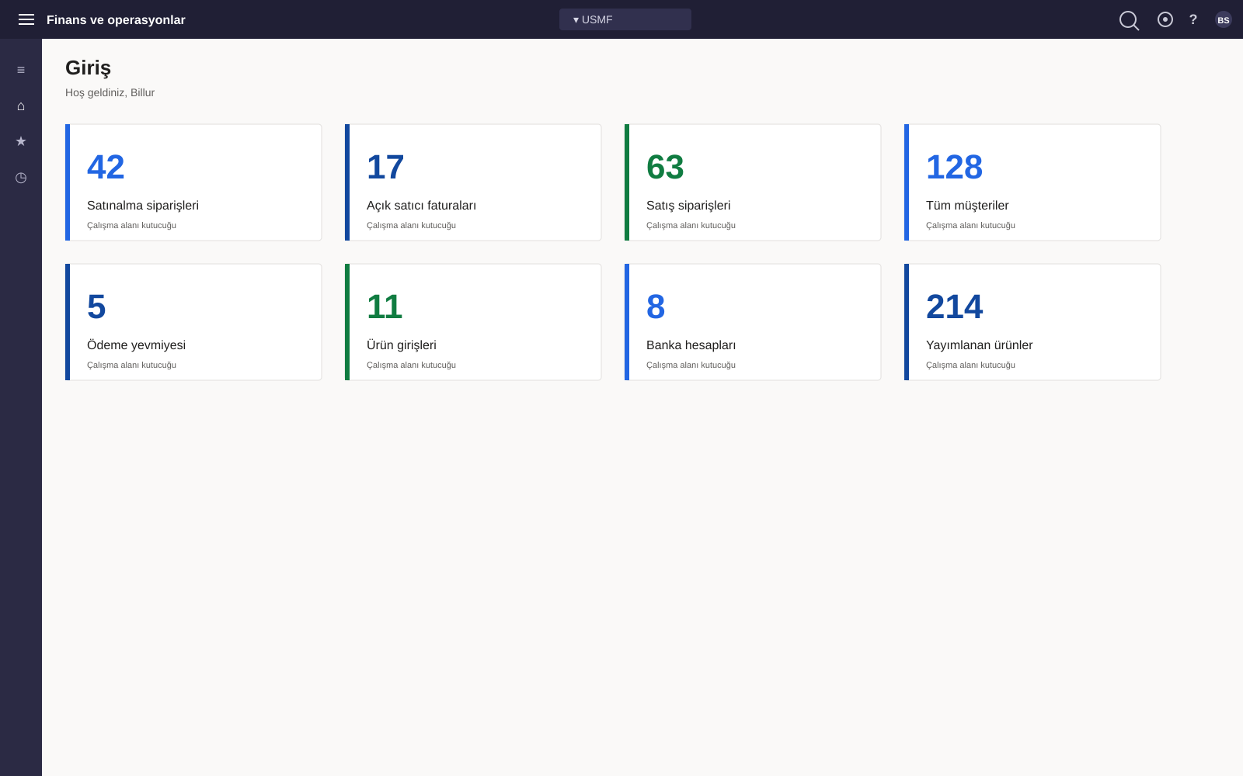
CANLI IZLEYIN
F&O başlangıç sayfası
Nelere dikkat edilmeli
Firma logonuz üstteki başlıkta yer alır.
Ortada çalışma alanı kutucukları görüntülenir.
Sağ üstte arama, ayarlar ve yardım bulunur.
Giriş simgesi (solda) sizi her zaman geri getirir.
Temsili D365 F&O ekranı · Kaynak: Microsoft Learn — Navigation concepts
Dynamics 365 Finance & Operations · Arayüz temelleri
Kullanıcı arayüzüne genel bakış
10
Notes:
Demo: Başlangıç sayfasını açın. Kutucukları, logo başlığını ve sağ üstteki simgeleri gösterin.

Slide 11
SÖZCÜK DAĞARCIĞI
Temel arayüz öğeleri — adlarını bilin
Düzen ve bölmeler
İçerik ve geri bildirim
Eylem bölmesi
Gezinti çubuğunun altındaki düğme/sekme çubuğu.
Sekme
Sayfadaki bir kaydın görünümünü değiştirir.
Sayfa
Kayıtlarınızın bulunduğu merkezi çalışma alanı.
Bilgi sekmesi
Daraltılabilir bir bölüm; aynı anda birden çoğu mümkündür.
Gezinti bölmesi
Üründeki her sayfaya ulaşmak için sol bölme.
Bölüm
İlgili içeriği gruplayan, adlandırılmış bir alan.
Bilgi kutusu
Bir kayda ilişkin ilgili bilgileri içeren sağ bölme.
Kılavuz
Veri sütunlarıyla birlikte kayıt satırları.
Filtre bölmesi
Sonuçları daraltmak için „Filtreleri göster“ ile açılır.
İleti çubuğu
Eylem bölmesinin altında iletilerle görünür.
Tam sözlük: Microsoft Learn — User interface elements
Dynamics 365 Finance & Operations · Arayüz temelleri
Kullanıcı arayüzüne genel bakış
11
Notes:
Sözcük dağarcığını erken ve doğru öğrenen için eğitimin geri kalanı (ve destek çağrıları) çok daha kolaylaşır.

Slide 12
İKI MOD
Görüntüleme modu ile Düzenleme modu
Görüntüleme modu
Düzenleme modu
Sayfalar varsayılan olarak salt okunur açılır
Verileri güvenle gözden geçirme ve inceleme
Hızlı — hiçbir şey kilitli değildir
Asma kilit simgesine dikkat edin
Değişiklik yapmak için Düzenle'yi seçin
Alanlar düzenlenebilir hale gelir
Kaydet (Ctrl+S) değişiklikleri uygular
İptal, değişiklikleri geri alır
İpucu: Bir alana yazamıyorsanız muhtemelen Görüntüleme modundasınız — önce Düzenle'yi seçin.
Dynamics 365 Finance & Operations · Arayüz temelleri
Kullanıcı arayüzüne genel bakış
12
Notes:
Yeni başlayanlar için çok yaygın bir tökezleme noktası: Görüntüleme modundayken yazmaya çalışmak.

Slide 13
BÖLÜM 2
2
Gezinti
Her sayfaya dört yol — Bölme, Modüller, Sık kullanılanlar, Son kullanılanlar
Dynamics 365 Finance & Operations · Arayüz temelleri
Gezinti
13

Slide 14
SOL BÖLME
Gezinti bölmesi — ana menünüz
★
Sık kullanılanlar
Tek tıkla erişim için işaretlediğiniz sayfalar.
≡ Genişlet/daralt
◷
Son kullanılanlar
★ Sık kullanılanlar
En son ziyaret ettiğiniz sayfalar.
◷ Son kullanılanlar
▤
Çalışma alanları
Etkinlik odaklı üretkenlik merkezleriniz.
▤ Çalışma alanları
▦
Modüller
İşlev alanlarının tam listesi.
▦ Modüller
Gezinti bölmesi — dört daraltılabilir bölüm
Dynamics 365 Finance & Operations · Arayüz temelleri
Gezinti
14
Notes:
Gezinti kavramlarından temel: Bölmede tam olarak bu dört daraltılabilir bölüm bulunur. Genişlet/daralt ve sabitlemeyi gösterin.

Slide 15
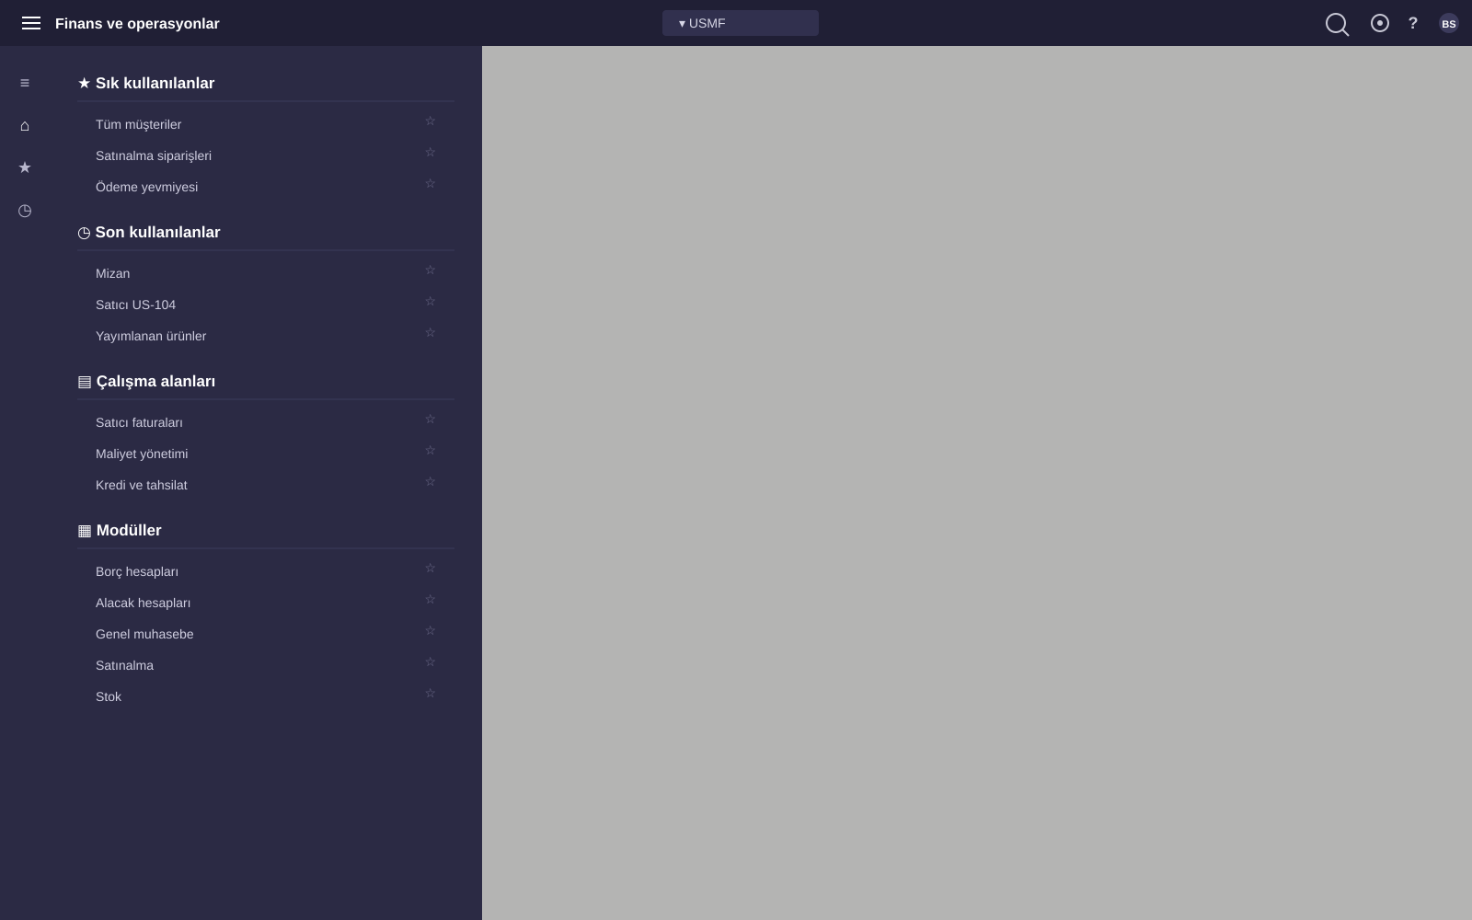
CANLI IZLEYIN
Genişletilmiş gezinti bölmesi
Nasıl açılır
Genişletmek için menü simgesine (≡) tıklayın.
Açık tutmak için sabitlemeyi kullanın.
Sık kullanılan eklemek için bir öğeyi yıldızla işaretleyin.
Modüller alfabetik olarak listelenir.
Temsili D365 F&O ekranı · Kaynak: Microsoft Learn — Navigation concepts
Dynamics 365 Finance & Operations · Arayüz temelleri
Gezinti
15
Notes:
Sabitleme davranışını ve bir sık kullanılanı işaretlemeyi canlı gösterin.

Slide 16
KLASIK ERP YOLU
Modüller ve alt menü yapıları
Bir modül, bir iş alanını bir araya getirir — Genel muhasebe, Borç hesapları, Satınalma, Stok …
Yapılandırılmış bir alt menüyü açmak için bir modülü açın.
Alt menünün üstündeki Tümünü genişlet / Tümünü daralt seçeneklerini kullanın.
Hangi modülleri görebileceğinizi güvenlik rolünüz belirler.
Tipik alt menü grupları
1
Ayarlar
2
Yevmiyeler
3
Sorgular ve raporlar
4
Dönemsel görevler
5
Genel / İş listesi
Kurulum ve daha seyrek görevler için modülleri; günlük iş için çalışma alanlarını kullanın.
Dynamics 365 Finance & Operations · Arayüz temelleri
Gezinti
16
Notes:
Klasik modül yolunu çalışma alanlarıyla (Bölüm 4'te ele alınır) karşılaştırın.

Slide 17
ZAMAN KAZANIN
Sık kullanılanlar — sayfalarınıza tek tıkla erişim
Sık kullanılan nasıl eklenir
Bu neden önemli
1
Bir menü öğesinin üzerine gelin veya bir sayfa açın
Her gün kullanılan sayfalara tek tıkla ulaşın.
Sık kullanılanları düşündüğünüz gibi yeniden adlandırın.
Onları kişisel bir iş akışı halinde düzenleyin.
Sık kullanılanlar, oturum açmanıza bağlıdır.
2
Yanında bir yıldız simgesi (☆) belirir
3
Yıldıza tıklayın — dolar (★)
4
Sayfa artık Sık kullanılanlar altındadır
Dynamics 365 Finance & Operations · Arayüz temelleri
Gezinti
17
Notes:
Her kullanıcıyı, alıştırma sırasında en çok kullandığı 5–10 sayfayı sık kullanılan olarak işaretlemeye teşvik edin.

Slide 18
İPIN UCUNU ASLA KAÇIRMAYIN
Son kullanılanlar — otomatik geçmiş
F&O ziyaret ettiğiniz sayfaları hatırlar ve Son kullanılanlar altında listeler.
Liste, çalışırken sürekli güncellenir.
„Az önce oradaydım“ ama yolu hatırlamıyorsanız idealdir.
Son kullanılanları (nerede olduğunuz) Sık kullanılanlarla (sık gittiğiniz yer) birleştirin.
◷ Son kullanılanlar
• Tüm satıcılar
• Satınalma siparişi 000123
• Ödeme kaydı
• Bakiye listesi
• Yayımlanan ürünler
Dynamics 365 Finance & Operations · Arayüz temelleri
Gezinti
18
Notes:
Bir sayfayı „kaybetmekten“ korkan yeni kullanıcılar için rahatlatıcı bir güvenlik ağı.

Slide 19
BAŞLANGIÇ SAYFASI
Pano ve Giriş — çıkış noktanız
Pano, başlangıç sayfanız ve gezinti merkezinizdir.
Ağırlıklı olarak ölçümler içeren çalışma alanı kutucuklarından oluşur.
Gezinti çubuğundaki Giriş simgesiyle istediğiniz an geri dönün.
Başlangıç sayfanızı Kullanıcı seçeneklerinde ayarlarsınız.
128
42
Satıcılar
Açık satınalma siparişleri
17
63
Faturalar
Satış siparişleri
Dynamics 365 Finance & Operations · Arayüz temelleri
Gezinti
19
Notes:
Kutucukların canlı sayılar gösterdiğini ve doğrudan ilgili sayfaya ya da çalışma alanına bağlandığını açıklayın.

Slide 20
KOPYA KÂĞIDI
Modüle göre sık kullanılan gezinti yolları
Şuraya git | Yol
Yayımlanan ürünler | Ürün bilgi yönetimi > Ürünler > Yayımlanan ürünler
Tüm satıcılar | Borç hesapları > Satıcılar > Tüm satıcılar
Tüm satınalma siparişleri | Satınalma > Satınalma siparişleri > Tüm satınalma siparişleri
Ödeme kaydı | Borç hesapları > Ödemeler > Ödeme kaydı
Ana hesaplar | Genel muhasebe > Hesap planı > Ana hesaplar
Bakiye listesi | Genel muhasebe > Sorgular ve raporlar > Bakiye listesi
Ya da bu sayfaların her birine doğrudan atlamak için Arama'yı (sonraki bölüm) kullanın.
Dynamics 365 Finance & Operations · Arayüz temelleri
Gezinti
20
Notes:
Bunu bir başlangıç kopya kâğıdı olarak dağıtın; kullanıcılar Sık kullanılanlar aracılığıyla kendilerininkini oluşturur.

Slide 21
DEMO VE VIDEO
Uygulama: Gezinti
Canlı demo — deneyin
1
Gezinti bölmesini genişletin ve sabitleyin
↗
2
Bir modül açın ve alt menüsünü inceleyin
3
Bir sayfayı yıldızla sık kullanılan olarak işaretleyin
Resmi Microsoft kaynağı
4
Giriş simgesiyle başlangıç sayfasına dönün
Gezinti kılavuzunu açın
Uygulama modülü: Navigate F&O apps (Microsoft Learn)
Dynamics 365 Finance & Operations · Arayüz temelleri
Gezinti
21
Notes:
Demoyu çalıştırın, ardından bağımsız çalışma için resmi Microsoft videosuna ve ücretsiz Learn modülüne yönlendirin.

Slide 22
BÖLÜM 3
3
Arama
Menülerde aramaya son — doğrudan hedefe atlayın
Dynamics 365 Finance & Operations · Arayüz temelleri
Arama
22

Slide 23
EN HIZLI YOL
Gezinti araması — her sayfayı anında bulun
Gezinti çubuğundaki büyüteci seçin.
Bir sayfa, eylem veya rapor adı yazın — sonuçlar siz yazdıkça belirir.
Doğrudan oraya atlamak ve menüleri atlamak için bir sonuç seçin.
Bir sayfanın hangi modülde olduğundan emin değilseniz idealdir.
🔍 Satınalma siparişi
▸ Tüm satınalma siparişleri
▸ Satınalma siparişi onayları
▸ Satınalma siparişi satırları
▸ Açık satınalma siparişi satırları
Dynamics 365 Finance & Operations · Arayüz temelleri
Arama
23
Notes:
Bu, yeni kullanıcılar için en büyük tekil hızlanmadır. Bunu tekrar tekrar vurgulayın.

Slide 24
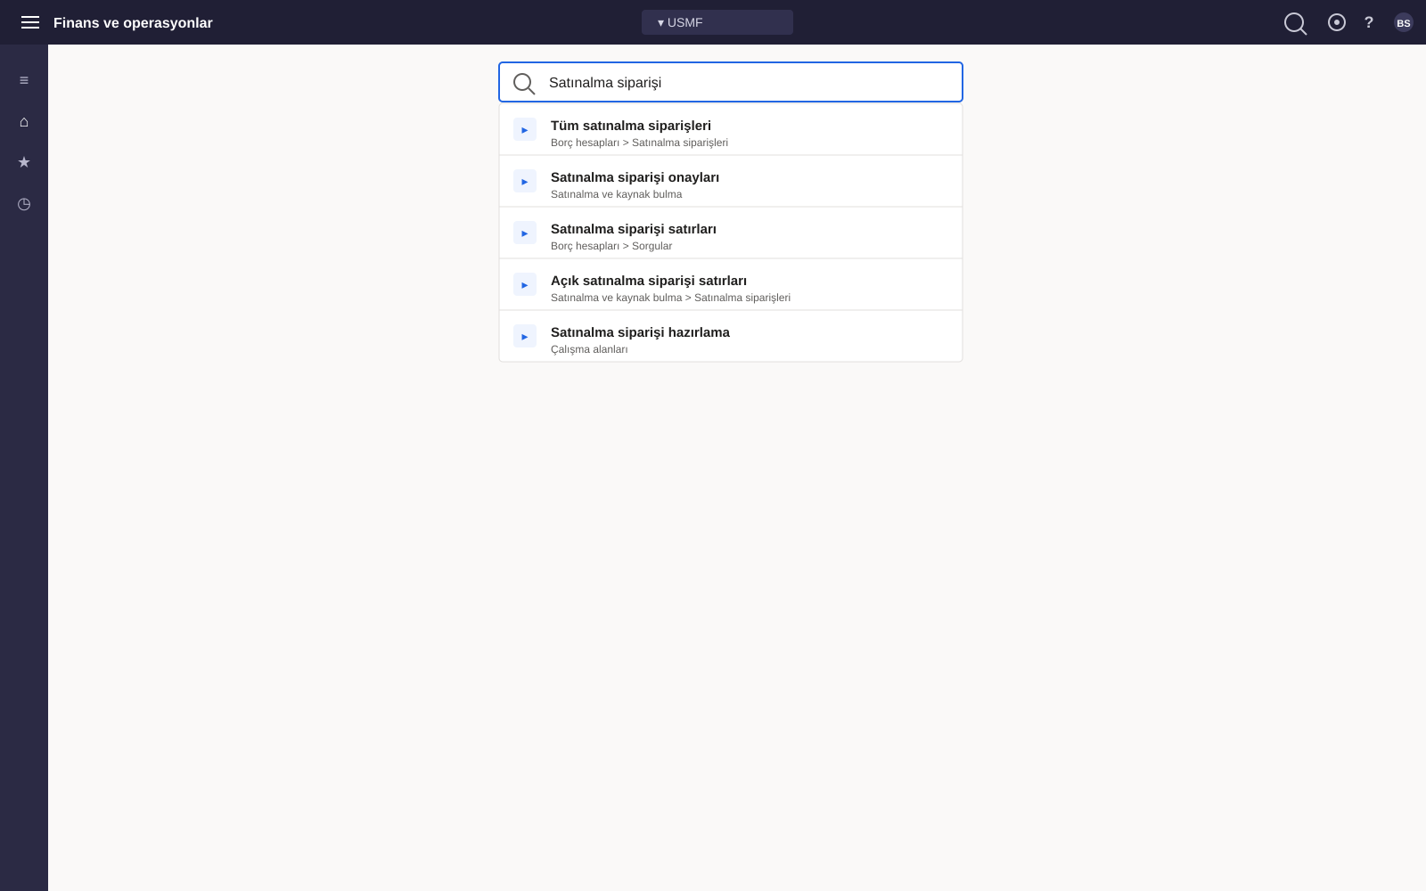
CANLI IZLEYIN
Gezinti araması sonuçları
Şunları aramayı deneyin
„Satıcılar“
„Ödeme kaydı“
„Bakiye listesi“
kullandığınız bir rapor adı
Temsili D365 F&O ekranı · Kaynak: Microsoft Learn — Navigation concepts
Dynamics 365 Finance & Operations · Arayüz temelleri
Arama
24
Notes:
Bilinen birkaç sayfa için canlı aramalar gösterin.

Slide 25
DAHA IYI SONUÇLAR ALIN
Bir uzman gibi arayın
Ada göre arayın
Kısa tutun
Sayfanın, raporun veya eylemin başlığını yazın.
Genellikle bir iki sözcük yeterlidir.
Eylemlerle düşünün
Adlandırmaları öğrenin
„deftere naklet“, „onayla“, „gir“ gibi fiilleri arayın.
Sonuç adları, aynı zamanda resmi sayfa adlarıdır.
Sık kullanılanlarla birleştirin
Modül bilinmiyor mu?
Bir kez arayın, sonra bir dahaki sefere için yıldızla işaretleyin.
Arama, menüleri karıştırmaktan daha hızlıdır.
Dynamics 365 Finance & Operations · Arayüz temelleri
Arama
25
Notes:
Büyük zaman tasarruflarına dönüşen küçük alışkanlıklar.

Slide 26
BULMANIN IKI TÜRÜ
Sayfa bulma ile Kayıt bulma
Gezinti araması
Bir listedeki hızlı filtre
Sayfaları, eylemleri ve raporları bulur
Bir sayfadaki kayıtları bulur
Gezinti çubuğunda bulunur
Sizi bir ekrana götürür
Herhangi bir yere ulaşmak için kullanın
Bir kılavuzun üstünde yer alır
Görüntülenen satırları daraltır
Verileri bulmak için kullanın (sonraki bölüm)
Dynamics 365 Finance & Operations · Arayüz temelleri
Arama
26
Notes:
Yaygın bir karışıklığı giderin: Sayfa arama ile kayıt filtreleme farklı araçlardır.

Slide 27
DEMO VE VIDEO
Uygulama: Arama
Canlı demo — deneyin
1
Gezinti çubuğundan aramayı açın
↗
2
Bir sayfayı ada göre bulun
3
Bir eylemi arayın (ör. „deftere naklet“)
Resmi Microsoft kaynağı
4
Sonucu açın ve yıldızla işaretleyin
Arama kılavuzunu açın
Uygulama modülü: Navigate F&O apps (Microsoft Learn)
Dynamics 365 Finance & Operations · Arayüz temelleri
Arama
27
Notes:
Canlı aramayı gösterin, ardından resmi Microsoft videosuna ve Learn modülüne bağlantı verin.

Slide 28
BÖLÜM 4
4
Çalışma alanları
Günlük işinizi bir tık uzağa getiren rol tabanlı etkinlik merkezleri
Dynamics 365 Finance & Operations · Arayüz temelleri
Çalışma alanları
28

Slide 29
KOMUTA MERKEZINIZ
Çalışma alanları nedir?
Verilerin nerede durduğuna değil, ne yaptığınıza göre tasarlanmış etkinlik odaklı sayfalar.
En acil sorularınızı yanıtlar ve sık yaptığınız görevleri başlatır.
Ne gördüğünüz, kuruluştaki rolünüze bağlıdır.
Onlara panodaki kutucuklar, gezinti bölmesi veya arama yoluyla ulaşın.
Bir çalışma alanı size şunları sunar …
•
KPI'lar ve sayımlar bir bakışta
•
Filtrelenmiş listeler işinizin
•
Hızlı bağlantılar görevlere
•
Grafikler içgörüler için
Dynamics 365 Finance & Operations · Arayüz temelleri
Çalışma alanları
29
Notes:
Gezinti kavramlarından temel: Çalışma alanları etkinlik odaklı, rol tabanlı üretkenlik sayfalarıdır.

Slide 30
BIR ÇALIŞMA ALANININ IÇINDE
Bir çalışma alanının yapısı
Panorama sekmeleri: Özet · Ayrıntılar · Analiz
①
Kutucuklar
İşe bağlantı veren canlı sayımlar ve KPI'lar
42
17
8
③ Bağlantılar
②
Listeler
Kutucuklar
▸ Yeni sipariş
Üzerinde çalışacağınız filtrelenmiş kayıtlarınız
▸ Onaylar
① Kutucuklar (sayımlar ve KPI'lar)
▸ Raporlar
③
Bağlantılar
② Kayıt listesi
④ Grafik
Sık yapılan görevlere kısayollar
④
Grafikler
Bağlam olarak görsel özetler
Dynamics 365 Finance & Operations · Arayüz temelleri
Çalışma alanları
30
Notes:
Bir çalışma alanı; kutucuklar, listeler, bağlantılar ve grafikler içeren bir panoramaya (sekme denetimi) sahip bir formdur.

Slide 31
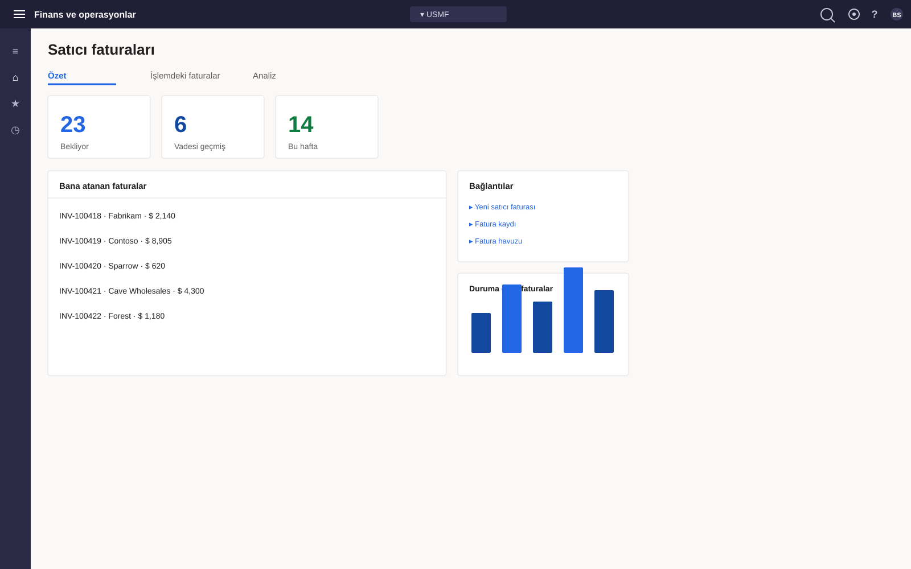
CANLI IZLEYIN
İş başında bir çalışma alanı
Şunlara dikkat edin
Üstteki panorama sekmeleri
İşe bağlantı veren sayım kutucukları
Üzerinde çalışılacak kayıt listeleri
Hızlı bağlantılar ve bir grafik
Temsili D365 F&O ekranı · Kaynak: Microsoft Learn — Navigation concepts
Dynamics 365 Finance & Operations · Arayüz temelleri
Çalışma alanları
31
Notes:
Mümkünse izleyicinin rolüne uygun bir çalışma alanı gösterin.

Slide 32
HANGISINI KULLANMALIYIM?
Çalışma alanları ile Modüller
 | Çalışma alanları | Modüller
Şuna göre düzenlenir | Etkinlik / görev | İş alanı
Şunun için en iyisi | Günlük, yinelenen iş | Kurulum ve ara sıra yapılan görevler
Gösterir | Kutucuklar, listeler, KPI'lar, bağlantılar | Tüm sayfaların tam menüsü
Şuna benzer | Kişisel bir pano | Klasik bir ERP menü ağacı
Şu durumda buradan başlayın | Görev odaklıysanız | Keşfediyor veya yapılandırıyorsanız
Dynamics 365 Finance & Operations · Arayüz temelleri
Çalışma alanları
32
Notes:
Basit bir kural verin: günlük iş → çalışma alanları; kurulum/keşif → modüller.

Slide 33
ÖRNEKLER
Karşılaşacağınız yaygın çalışma alanları
▤
Satıcı faturalama
▤
Kredi ve tahsilat
▤
Maliyet yönetimi
▤
Satınalma siparişi hazırlama
▤
Banka yönetimi
▤
Satış siparişi işleme
▤
Nakit yönetimi
▤
Depo işi
Kullanabileceğiniz çalışma alanları güvenlik rolünüze bağlıdır — sizinkiler farklı olabilir.
Dynamics 365 Finance & Operations · Arayüz temelleri
Çalışma alanları
33
Notes:
Adlar role ve yapılandırmaya göre değişir; bunları tanıdık örnekler olarak kullanın.

Slide 34
ONU KENDINIZE GÖRE YAPIN
Bir çalışma alanını düzenleme ve kişiselleştirme
Çalışma alanları kişiselleştirilebilir — formlardaki araçların aynısı burada da çalışır.
Kutucukları, listeleri ve bağlantıları ekleyin veya gizleyin ve bölümleri sürükleyerek yeniden düzenleyin.
Bir öğeye sağ tıklayın → Kişiselleştir ya da Kişiselleştirme araç çubuğunu açın.
Değişiklikler kişiseldir; yöneticiler bir düzeni bütün bir rol için yayımlayabilir.
Şunları kişiselleştirebilirsiniz …
•
Kutucuklar gösterilecek sayımlar ve KPI'lar
•
Listeler hangi kayıtların görüneceği
•
Bağlantılar görevlere kısayollar
•
Bölümler Sıra ve görünürlük
Kaynak: Microsoft Learn — Build workspaces
Dynamics 365 Finance & Operations · Arayüz temelleri
Çalışma alanları
34
Notes:
Çalışma alanları tıpkı formlar gibi kişiselleştirilir; kullanıcıları en çok kullandıkları çalışma alanını uyarlamaya teşvik edin.

Slide 35
KENDINIZINKINI OLUŞTURUN
Kendi çalışma alanı içeriğinizi oluşturma
1
Bir liste sayfası açın ve tam olarak ilgilendiğiniz şeye göre filtreleyin
2
Eylem bölmesinde Seçenekler sekmesini açın
Kutucuk · Liste · Bağlantı
3
Çalışma alanına ekle'yi ve hedef çalışma alanını seçin
Kutucuk — tıklanabilir bir sayım
Liste — çalışma alanındaki satırlarınız
Bağlantı — sayfaya bir kısayol
4
Görünümü seçin: Kutucuk, Liste veya Bağlantı
5
Filtrelenmiş görünümünüz artık bu çalışma alanındadır
Tamamen yeni çalışma alanlarını geliştiriciler oluşturur — kendi içeriğinizi Kişiselleştirme + Çalışma alanına ekle ile oluşturursunuz.
Dynamics 365 Finance & Operations · Arayüz temelleri
Çalışma alanları
35
Notes:
„Çalışma alanına ekle“, son kullanıcıların geliştiriciye ihtiyaç duymadan kendi çalışma alanı içeriklerini bir araya getirme yoludur.

Slide 36
DEMO VE VIDEO
Uygulama: Çalışma alanları
Canlı demo — deneyin
1
Bir kutucuk aracılığıyla bir çalışma alanı açın
↗
2
Bir KPI kutucuğunu okuyun ve içine tıklayın
3
Bir hızlı bağlantı aracılığıyla bir görev başlatın
Resmi Microsoft kaynağı
4
Panorama sekmeleri arasında geçiş yapın
Çalışma alanı kılavuzunu açın
Uygulama modülü: Navigate F&O apps (Microsoft Learn)
Dynamics 365 Finance & Operations · Arayüz temelleri
Çalışma alanları
36
Notes:
Bir rol çalışma alanı gösterin, ardından resmi Microsoft videosunu ve Learn modülünü paylaşın.

Slide 37
BÖLÜM 5
5
Liste sayfaları ve formlar
İşin gerçekleştiği yer — Kılavuzlar, eylem bölmeleri, bilgi sekmeleri ve bilgi kutuları
Dynamics 365 Finance & Operations · Arayüz temelleri
Liste sayfaları ve formlar
37

Slide 38
İŞ ATI SAYFA
Liste sayfaları ve kılavuz
Bir liste sayfası, bir kılavuzda birçok kaydı gösterir — kayıt satırları, veri sütunları.
Üstte, kullanılabilir düğmeleri içeren bir eylem bölmesi bulunur.
Kılavuzun üstündeki bir hızlı filtre, görüneni daraltır.
Ayrıntılar için bir satır seçin veya onu bir ayrıntı formunda açın.
Yeni Düzenle Sil Seçenekler
🔍 Filtrele
Hesap Ad Durum Tutar
US-001 Contoso Açık 1.240
US-002 Fabrikam Açık 3.905
US-003 Adventure Beklet 620
US-004 Northwind Açık 8.110
Dynamics 365 Finance & Operations · Arayüz temelleri
Liste sayfaları ve formlar
38
Notes:
Liste sayfası, açık ara en yaygın sayfa türüdür; onda ustalaşana çoğu sayfa tanıdık gelir.

Slide 39
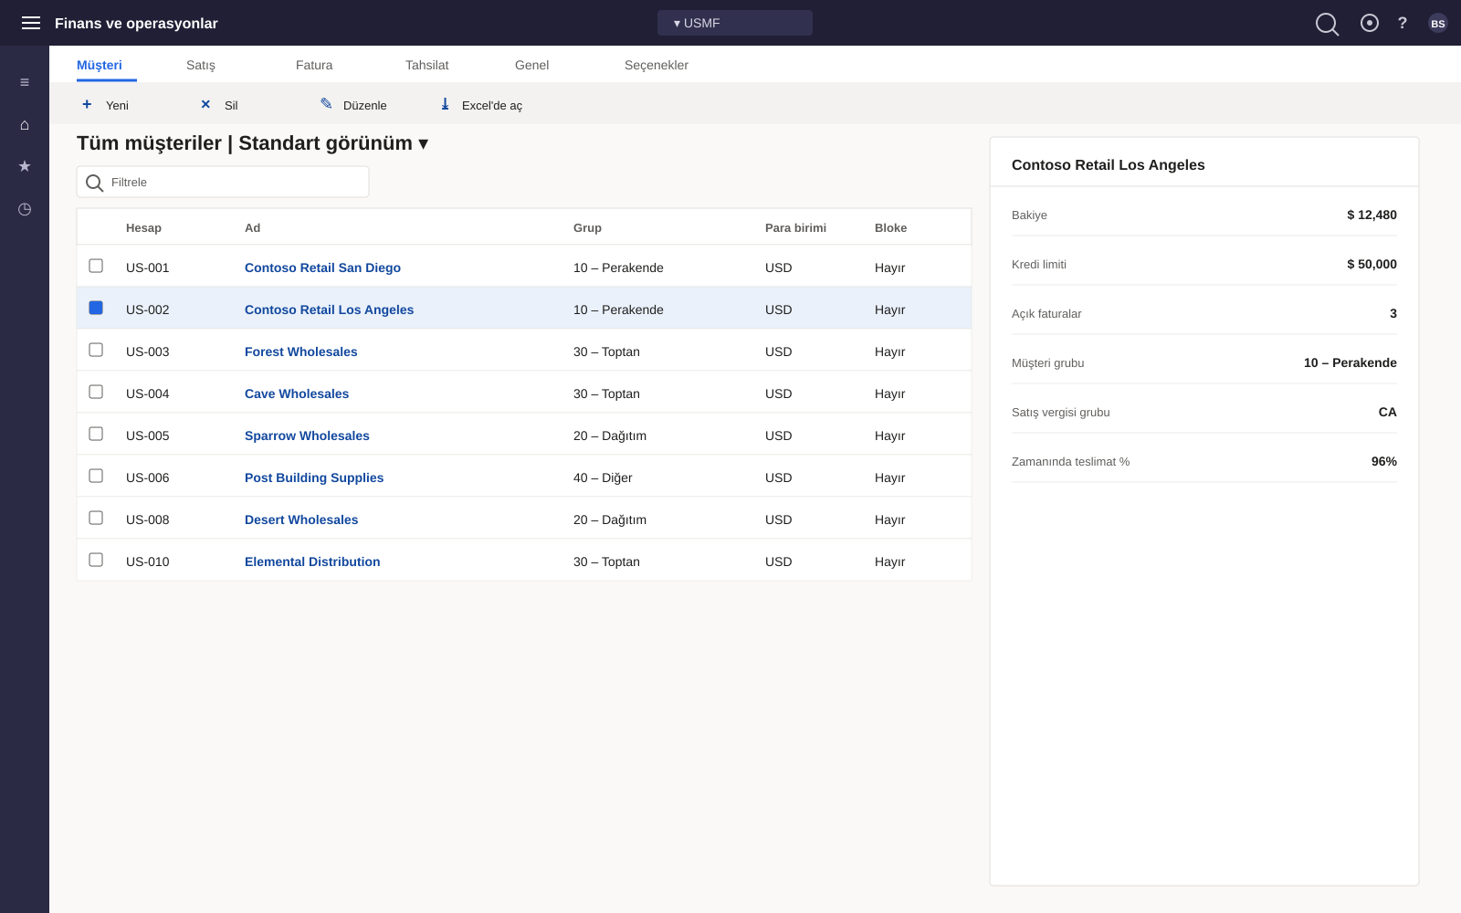
CANLI IZLEYIN
Bir liste sayfası
Şunlara dikkat edin
Üstte eylem bölmesi sekmeleri
Kılavuzun üstünde hızlı filtre
Satırları seçmek için onay kutusu sütunu
Sağda bir bilgi kutusu
Temsili D365 F&O ekranı · Kaynak: Microsoft Learn — Simple list & details form pattern
Dynamics 365 Finance & Operations · Arayüz temelleri
Liste sayfaları ve formlar
39
Notes:
Demo için tanıdık bir liste sayfası açın (ör. Tüm satıcılar).

Slide 40
DÜĞME ÇUBUĞU
Eylem bölmesi ve sekmeleri
Gezinti çubuğunun altındaki şerit, bu sayfanın eylemlerini içerir.
Düğmeler sekmeler halinde gruplanır (ör. Genel, Fatura, Yönet).
Standart düğmeler: Yeni, Sil, Düzenle, Kaydet, artı sayfaya özel eylemler.
Bir sekme seçmek, ilgili eylemleri görüntüler.
Genel
Fatura
Yönet
Seçenekler
＋
🗑
✎
💾
Yeni
Sil
Düzenle
Kaydet
Sekmeler, birbiriyle ilgili eylemleri gruplar
Dynamics 365 Finance & Operations · Arayüz temelleri
Liste sayfaları ve formlar
40
Notes:
Kullanıcıların eylemleri nerede bulacaklarını bilmesi için sekme gruplamasını açıklayın.

Slide 41
GÜÇLÜ KILAVUZLAR
Bir kılavuzda yapabilecekleriniz
Kılavuzda düzenleyin
Sıralayın ve yeniden düzenleyin
Sütuna göre gruplayın
Değerleri, bir form açmadan doğrudan değiştirin.
Sıralamak için başlığa tıklayın; sütunları yeniden düzenlemek için sürükleyin.
Verilerinizi özetlemek için satırları gruplayın.
Toplamlar ve hesaplama
Sütunları sabitleyin
Excel'de aç
Sütun toplamlarını görün; hücrelere hesaplamalar girin.
Önemli sütunları kaydırırken görünür tutun.
Kılavuzu tek tıkla Excel'e aktarın.
Kaynak: Microsoft Learn — Grid capabilities
Dynamics 365 Finance & Operations · Arayüz temelleri
Liste sayfaları ve formlar
41
Notes:
Modern kılavuz özellikleri büyük bir üretkenlik kazancıdır; satır içi düzenlemeyi ve Excel'de aç'ı gösterin.

Slide 42
AYRINTI GÖRÜNÜMÜ
Ayrıntı formları ve bilgi sekmeleri
Ayrıntı formunu görmek için bir kaydı açın.
Bir başlık, anahtar alanları gösterir; gövde, bilgi sekmelerine ayrılmıştır.
Bilgi sekmeleri daraltılabilir bölümlerdir — yalnızca ihtiyacınız olanı açın.
Özet değerler, daraltılmış durumda bile bilgi sekmesi çubuğunda görünür.
Birçok form bir başlık/satır kalıbını izler (ör. bir sipariş ve satırları).
Satıcı US-001 · Contoso
Genel
▲
Ad, Grup, Para birimi…
Adresler
▼
İletişim bilgileri
▼
Fatura ve teslimat
▼
Dynamics 365 Finance & Operations · Arayüz temelleri
Liste sayfaları ve formlar
42
Notes:
Bilgi sekmeleri odaklanmaya yardımcı olur; özet değerler her şeyi açma gereğini azaltır.

Slide 43
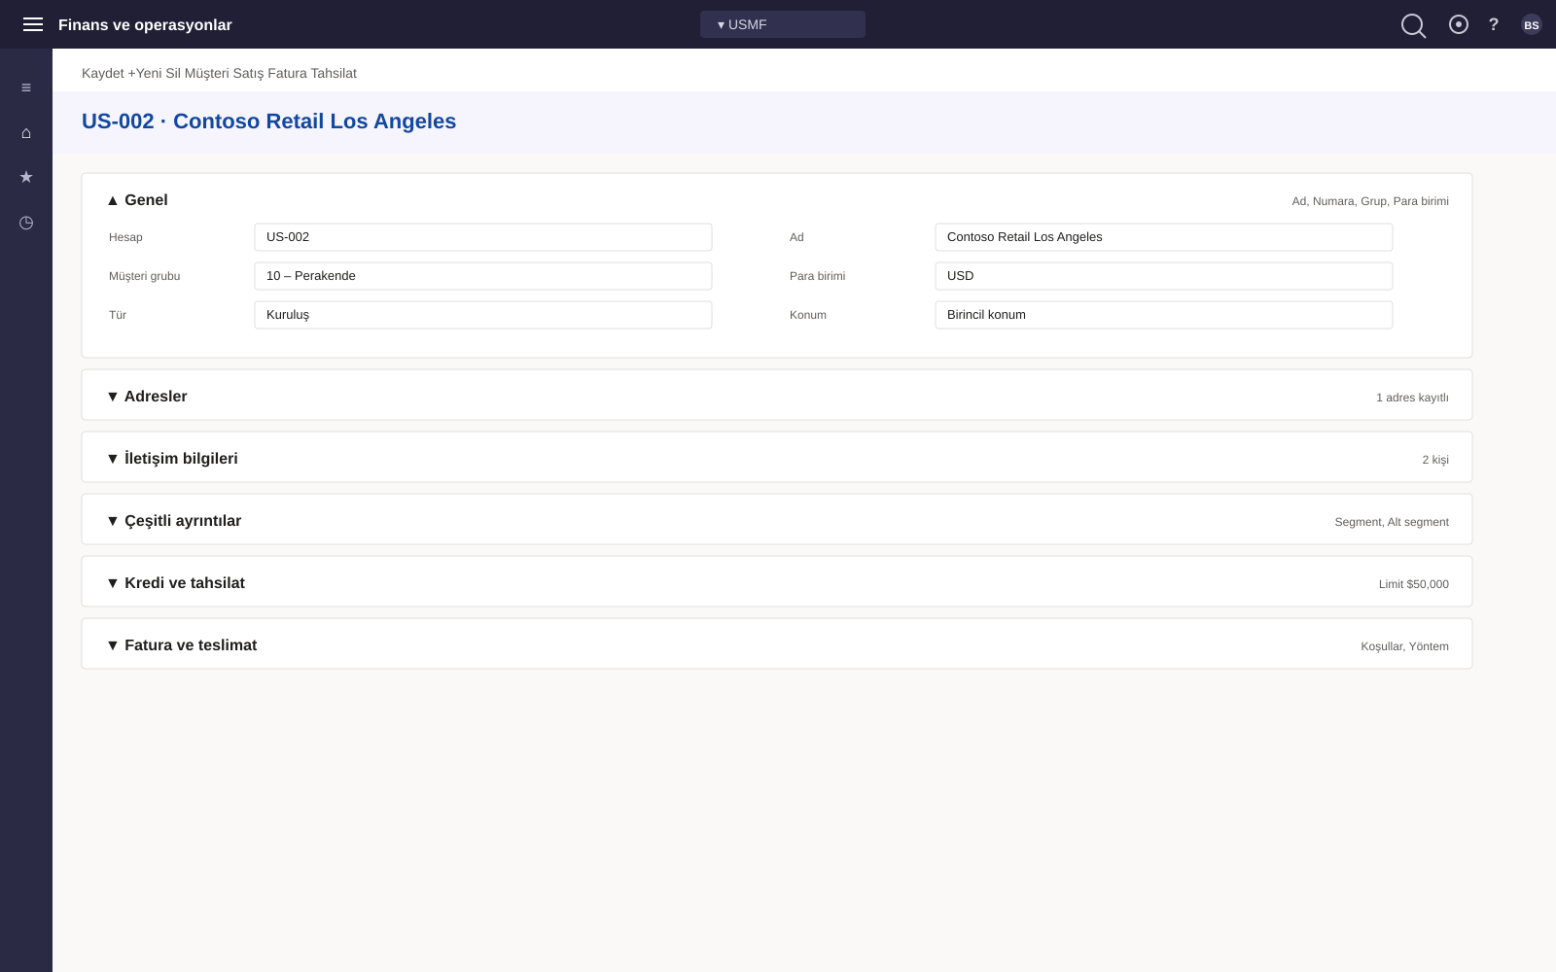
CANLI IZLEYIN
Bilgi sekmeleri içeren bir ayrıntı formu
Şunlara dikkat çekin
Anahtar alanları içeren başlık
Daraltılabilir bilgi sekmesi bölümleri
Her çubukta özet değerler
Genişlet/daralt okları
Temsili D365 F&O ekranı · Kaynak: Microsoft Learn — Simple list & details form pattern
Dynamics 365 Finance & Operations · Arayüz temelleri
Liste sayfaları ve formlar
43
Notes:
Bilgi sekmelerini göstermek için bir satıcı veya müşteri kaydı açın.

Slide 44
SAĞ TARAFTAKI BAĞLAM
Bilgi kutuları — ilgili bilgiler
Sağdaki bilgi kutusu bölmesi, seçili kayda ilişkin ek bilgileri gösterir.
Örnekler: ilgili işlemler, bakiyeler, kişiler veya ekler.
Kılavuzda farklı satırlar seçtiğinizde güncellenir.
Kılavuza daha fazla yer açmak için onu daraltın.
Bilgi kutusu
Bakiye
12.480 €
Açık faturalar
3
Son ödeme
01. Jul
Zamanında %
96 %
Dynamics 365 Finance & Operations · Arayüz temelleri
Liste sayfaları ve formlar
44
Notes:
Bilgi kutuları, sayfadan ayrılmadan ilgili verileri göstererek tıklama tasarrufu sağlar.

Slide 45
KAYITLAR ARASINDA GEÇIŞ
Kayıt gezintisi ve sayfalama bölgesi
Bir ayrıntı formunda sonraki/önceki kayda geçebilirsiniz.
Bu, kayıtlar arasında listeye dönmekten kurtarır.
Kılavuzlar büyük veri kümelerini otomatik olarak kaydırıp sayfalar.
İlk/son satıra atlamak için Ctrl+Home / Ctrl+End kullanın.
‹
128 kayıttan 3.'sü
›
Formdan ayrılmadan kayıtları tek tek gezin
Dynamics 365 Finance & Operations · Arayüz temelleri
Liste sayfaları ve formlar
45
Notes:
Bir ayrıntı formunda sayfalama bölgesini gösterin; veri incelemesinde çok zaman kazandırır.

Slide 46
GERI BILDIRIM VE GÜVENLIK
Kaydetme, iletiler ve bildirimler
💾
Kaydetme ve iptal
ℹ
İleti çubuğu
Ctrl+S kaydeder; İptal değişiklikleri geri alır. Kaydedilmemiş değişiklik göstergesine dikkat edin.
Eylem bölmesinin altında bilgi, uyarı veya hatalarla görünür.
🔔
İşlem merkezi
!
İleti kutusu
Zil, bildirimlerinizi ve uyarılarınızı toplar.
Devam etmeden önce yanıtlamanız gereken kalıcı bir pencere.
Dynamics 365 Finance & Operations · Arayüz temelleri
Liste sayfaları ve formlar
46
Notes:
Kullanıcılara ileti çubuğunu okumayı ve kaydedilmemiş değişiklik göstergesine güvenmeyi öğretin.

Slide 47
FORMLAR NASIL KURULUR
Form kalıpları — karşılaşacağınız sayfa türleri
Liste sayfası
Ayrıntı formu
Basit liste ve ayrıntılar
Bir kayıt türünün salt okunur kılavuzu — ör. Tüm müşteriler
Ayrıntılı bir kayıt — başlık + bilgi sekmeleri
Başvuru verileri — bir liste ve ayrıntıları bir arada
İçindekiler
İletişim kutusu / Açılır iletişim kutusu
Sihirbaz
Sekmelere göre düzenlenmiş ayarlar ve parametreler
Hızlı eylemler ve kayıt oluşturma
Adım adım yönlendirilen bir görev
Kaynak: Microsoft Learn — Form styles and patterns
Dynamics 365 Finance & Operations · Arayüz temelleri
Liste sayfaları ve formlar
47
Notes:
Kalıbı tanımak, kullanıcılara her sayfada neyi bekleyeceklerini söyler — tutarlı bir arayüzün özü.

Slide 48
İLKE OLARAK TUTARLILIK
Formlar nasıl tasarlanır — ve nasıl uyarlarsınız
Tutarlılık için tasarlanmış
Görünümünüzü nasıl uyarlarsınız
Geliştiriciler standart kalıpları uygular
Bilgi sekmeleri ayrıntıları kademeli gösterir
Eylem bölmesi ilgili düğmeleri gruplar
Her yerde aynı bileşenler → öğrenilebilir
Kişiselleştir: Alanları ekle / gizle / taşı
Birden çok adlandırılmış görünüm kaydedin
Sayfa başına bir standart görünüm ayarlayın
Sayfaları sık kullanılanlara ekleyin — kod yok
Yeni form veya kalıp oluşturmak geliştiricilerin işidir; günlük hayatta kendi deneyiminizi kişiselleştirme ve görünümlerle şekillendirirsiniz.
Dynamics 365 Finance & Operations · Arayüz temelleri
Liste sayfaları ve formlar
48
Notes:
Geliştiriciler tarafından form tasarımı ile son kullanıcı tarafından uyarlama arasındaki sınırı netleştirir.

Slide 49
DEMO VE VIDEO
Uygulama: Liste sayfaları ve formlar
Canlı demo — deneyin
1
Bir liste sayfası açın ve bir satır seçin
↗
2
Sağdaki bilgi kutusunu okuyun
3
Kaydı açın ve bir bilgi sekmesini genişletin
Resmi Microsoft kaynağı
4
Bir alanı düzenleyin ve kaydedin
Form kalıpları kılavuzunu açın
Uygulama modülü: Navigate F&O apps (Microsoft Learn)
Dynamics 365 Finance & Operations · Arayüz temelleri
Liste sayfaları ve formlar
49
Notes:
Liste→form akışını gösterin, ardından resmi Microsoft videosuna ve Learn modülüne bağlantı verin.

Slide 50
BÖLÜM 6
6
Filtreleme
İhtiyacınız olan tam kayıtları bulun — hızlıca
Dynamics 365 Finance & Operations · Arayüz temelleri
Filtreleme
50

Slide 51
İKI ARAÇ
Bir sayfayı filtrelemenin iki yolu
Hızlı filtre
Filtre bölmesi
Hızlı, tek sütun
Güçlü, birden çok koşul
Doğrudan kılavuzun üstünde yer alır
Sütun seçin, değer girin
Hızlı bir arama için en iyisi
„Filtreleri göster“ ile açın
Birden çok alan koşulu ekleyin
Kesin, kaydedilmiş filtreler için en iyisi
Kaynak: Microsoft Learn — Filtering options
Dynamics 365 Finance & Operations · Arayüz temelleri
Filtreleme
51
Notes:
Birbirini tamamlayan iki araç: hız için hızlı filtre, kesinlik için filtre bölmesi.

Slide 52
ADIM ADIM
Doğrudan bir sütunda filtreleyin
1
Filtrelemek istediğiniz sütun başlığına tıklayın
Hesap
2
Bir operatör seçin (eşittir, içerir, büyüktür …)
eşittir ▾
3
Karşılaştırılacak değerleri girin
US-001
4
Uygula'yı seçin — kılavuz eşleşmelere daralır
Uygula
5
Filtreleri birleştirmek için diğer sütunlarda yineleyin
Sütun başlığı filtresi
Dynamics 365 Finance & Operations · Arayüz temelleri
Filtreleme
52
Notes:
Bir sütun filtresini canlı gösterin, sonra iki sütunu birleştirmeyi.

Slide 53
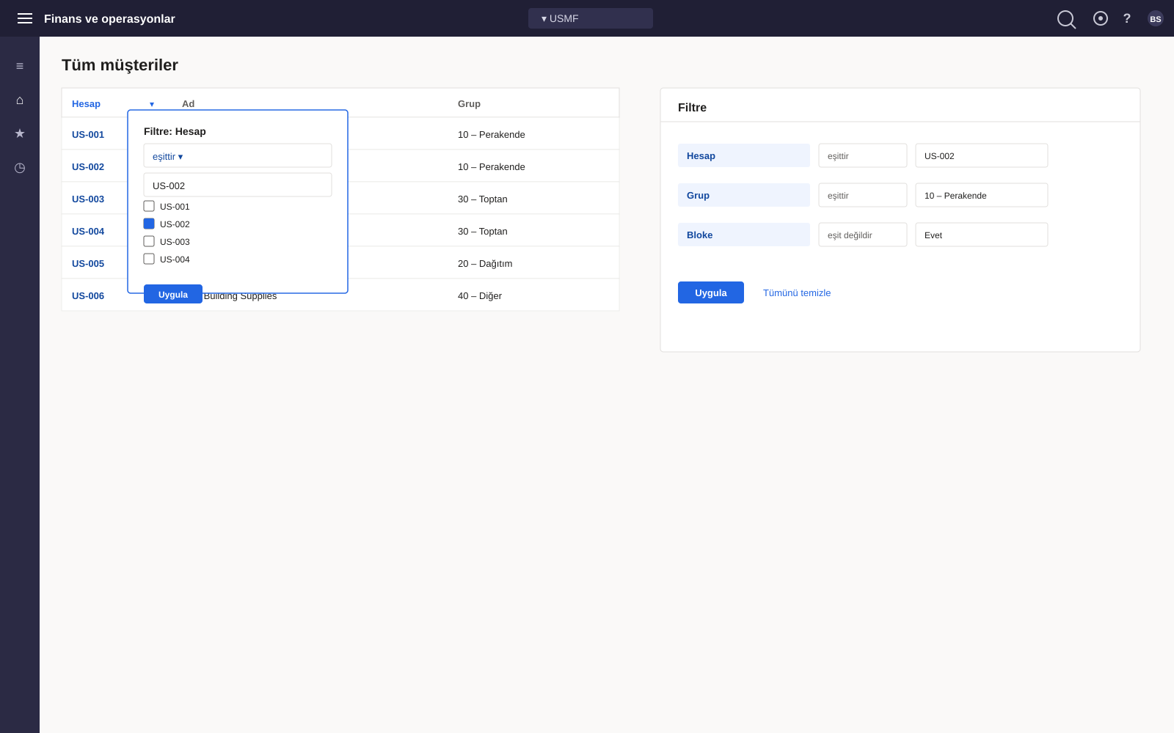
CANLI IZLEYIN
Filtre bölmesi ve sütun filtresi
İki giriş noktası
„Filtreleri göster“ bölmeyi açar
Filtrelemek için bir sütun başlığına tıklayın
Birden çok koşul ekleyin
Sıfırlamak için Filtreleri temizle
Temsili D365 F&O ekranı · Kaynak: Microsoft Learn — Filtering options
Dynamics 365 Finance & Operations · Arayüz temelleri
Filtreleme
53
Notes:
Hem filtre bölmesini hem de sütun başına filtreyi gösterin.

Slide 54
TAM BAŞVURU (1 / 2)
Her filtre operatörü ve sorgu söz dizimi
Operatör (açılır menüde) | Uygulanan sorgu söz dizimi | Örnek
Tam olarak eşittir / Eşittir | Değer | Status "Açık"
Değildir / Eşit değildir | !Değer | Durum !Açık
Şunlardan biridir | a,b,c | Grup 10,20,30
Şunlardan hiçbiri değildir | !a, !b | Grup !10, !20
İçerir | *Değer* | Ad *perakende*
İçermez | !*Değer* | Ad !*test*
İle başlar | Değer* | Hesap US*
Sonra / Büyüktür | >Değer | Tarih >1.1.2026
Büyük veya eşit | Değer.. | Tutar 1000..
Önce / Küçüktür | <Değer | Tarih <1.1.2026
Küçük veya eşit | ..Değer | Tutar ..1000
Arasında | a..b | Tutar 100..500
Bir operatör seçin, sorgu sembolü sizin için uygulanır — onu yazmanız gerekmez. Filtre bölmesinde, kılavuz sütun filtresinde ve gelişmiş filtrede çalışır.
Dynamics 365 Finance & Operations · Arayüz temelleri
Filtreleme
54
Notes:
Microsoft Learn — Filtering options'tan birebir alınmıştır. Bu, operatörden söz dizimine tam eşlemedir. Bir operatör seçmek sembolü ima eder.

Slide 55
TAM BAŞVURU (2 / 2)
Ham sorgu sembollerini doğrudan girin
Sembol | İşlevi | Örnek
(Açık metin) | İle başlar — yazarken varsayılan | A → A ile başlar
" " (Anführungszeichen) | Tam eşleşme | "A" → genau A
* | Joker — sıfır veya daha fazla karakter | *A* , A* , *A
.. | Aralık — alt..üst, tek taraflı açık olabilir | 1..100 , ..100 , 100..
< > | Küçüktür / büyüktür | <50 , >500
! | Değil — koşulu tersine çevirir | !Açık , !*test*
, | VEYA — listedeki herhangi bir değerle eşleşir | A,B,C
"" | Sütunda boş değer | Name ""
matches | Ham sorgu sembollerinin girilmesini sağlar | matches A*
Notlar: „matches“ operatöründe ham semboller çalışır; diğer operatörler sembolleri açık metin olarak işler. "" yalnızca boş bir dizeyle eşleşir (NULL veya 0 değil).
Kaynak: Microsoft Learn — Filtering options
Dynamics 365 Finance & Operations · Arayüz temelleri
Filtreleme
55
Notes:
Operatör listesini tamamlar. „matches“ operatörü ve bu semboller her gelişmiş filtre durumunu kapsar; temel: Microsoft Learn — Filtering options.

Slide 56
İYI ALIŞKANLIKLAR
Filtre ipuçları
Sütunları birleştirin
Sonra temizleyin
Hızlıca daraltmak için birden çok sütuna filtre uygulayın.
Daha sonra kayıtları gözden kaçırmamak için filtreleri kaldırın.
Filtreledikten sonra sıralayın
Görünüm olarak kaydedin
Aykırı değerleri fark etmek için daraltılmış listeyi sıralayın.
Yararlı bir filtreyi kaydedilmiş bir görünüme dönüştürün (sonraki bölüm).
Performansa dikkat edin
Filtreler sayfa başına geçerlidir
Devasa tablolarda çok geniş filtreler yavaş olabilir.
Her sayfa kendi filtre durumunu korur.
Dynamics 365 Finance & Operations · Arayüz temelleri
Filtreleme
56
Notes:
Kaydedilmiş görünümlere geçiş: İyi bir filtre kaydedilmeye değer.

Slide 57
DEMO VE VIDEO
Uygulama: Filtreleme
Canlı demo — deneyin
1
Bir kılavuzun üstünde hızlı filtreyi kullanın
↗
2
Bir sütunu bir operatörle filtreleyin
3
İki sütun filtresini birleştirin
Resmi Microsoft kaynağı
4
Tüm filtreleri temizleyin
Filtre kılavuzunu açın
Uygulama modülü: Navigate F&O apps (Microsoft Learn)
Dynamics 365 Finance & Operations · Arayüz temelleri
Filtreleme
57
Notes:
Filtrelemeyi gösterin, ardından resmi Microsoft videosuna ve Learn modülüne bağlantı verin.

Slide 58
BÖLÜM 7
7
Görünümler ve kişiselleştirme
Arayüzü çalışma şeklinize uyarlayın
Dynamics 365 Finance & Operations · Arayüz temelleri
Görünümler ve kişiselleştirme
58

Slide 59
BIRDEN ÇOK DÜZEN
Kaydedilmiş görünümler — çok sayıda görünüm, tek sayfa
Bir görünüm; filtrelerinizi, sıralamanızı ve sütun düzeninizi tek bir ad altında bir araya getirir.
Sayfa başına birden çok adlandırılmış görünüm tutabilir ve anında geçiş yapabilirsiniz.
Her görünüm belirli bir göreve göre ayarlanır (ör. „Açık kalemlerim“).
Kaydedilmiş görünümler, yalnızca tek bir düzene izin veren basit kişiselleştirmenin ötesine geçer.
Görünüm ▾
★ Açık kalemlerim
Standart
Bu hafta
Yüksek değer
Beklemede
Kaynak: Microsoft Learn — Saved views
Dynamics 365 Finance & Operations · Arayüz temelleri
Görünümler ve kişiselleştirme
59
Notes:
Kaydedilmiş görünümlerden temel: form başına birden çok adlandırılmış kişiselleştirme, gerektiğinde değiştirilebilir.

Slide 60
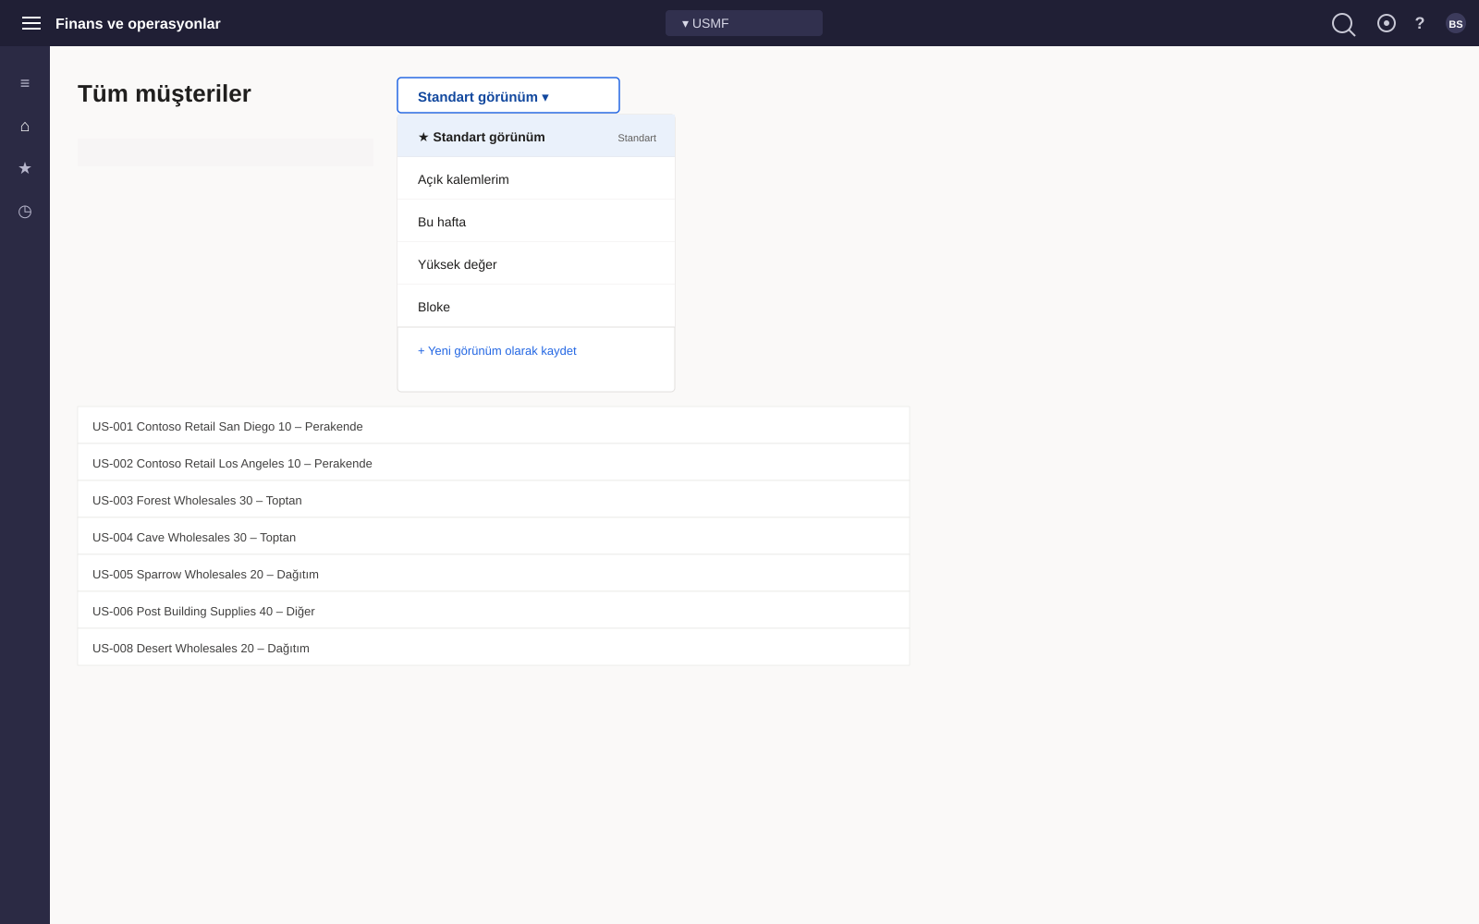
CANLI IZLEYIN
Kaydedilmiş görünümler arasında geçiş
Şunlara dikkat edin
Sayfa başlığının yanındaki görünüm seçici
Bir yıldız, standart görünümü belirtir
„Kaydet“ ve „Farklı kaydet“ seçenekleri
Kişisel görünümler ile paylaşılan görünümler
Temsili D365 F&O ekranı · Kaynak: Microsoft Learn — Saved views
Dynamics 365 Finance & Operations · Arayüz temelleri
Görünümler ve kişiselleştirme
60
Notes:
Görünümler arasında geçişi ve yeni bir görünüm kaydetmeyi gösterin.

Slide 61
GÖRÜNÜMLERINIZE HÂKIM OLUN
Standart görünümler ve yönetimi
Oluşturun ve geçiş yapın
Standart olarak ayarlayın
Yönetin ve paylaşın
Beğendiğiniz bir filtre/düzen kurun
Açık bir adla kaydedin
Seçici aracılığıyla görünümler arasında geçiş yapın
En sık açtığınız görünümü işaretleyin
Bir sonraki sefere otomatik olarak yüklenir
İşiniz değiştikçe onu değiştirin
Kişisel görünümleri yeniden adlandırın veya silin
Yöneticiler görünümleri roller için yayımlayabilir
Ekipleri tutarlı tutar
Dynamics 365 Finance & Operations · Arayüz temelleri
Görünümler ve kişiselleştirme
61
Notes:
Her gün kullanılan sayfalar için anlamlı bir standart görünüm ayarlamaya teşvik edin.

Slide 62
ONU KENDINIZE GÖRE YAPIN
Bir sayfayı kişiselleştirme
Bir sayfayı uyarlamak için bir alana sağ tıklayın (veya Kişiselleştirme araç çubuğu).
İhtiyacınız olan / olmayan alanları ve sütunları ekleyin veya gizleyin.
Alanları taşıyın ya da birini bir bilgi sekmesinde özet alanı olarak işaretleyin.
Bir alanı zorunlu yapın veya sekme sırasında atlayın.
Değişiklikler kişiseldir — yalnızca sizin oturumunuzu etkiler.
Kişiselleştirme araç çubuğu
▣
＋
⦻
Seç
Ekle
Gizle
↕
⤼
≡
Taşı
Atla
Özet
Dynamics 365 Finance & Operations · Arayüz temelleri
Görünümler ve kişiselleştirme
62
Notes:
Temel: kişiselleştirme yönergeleri; bunlar temel kişiselleştirme eylemleridir.

Slide 63
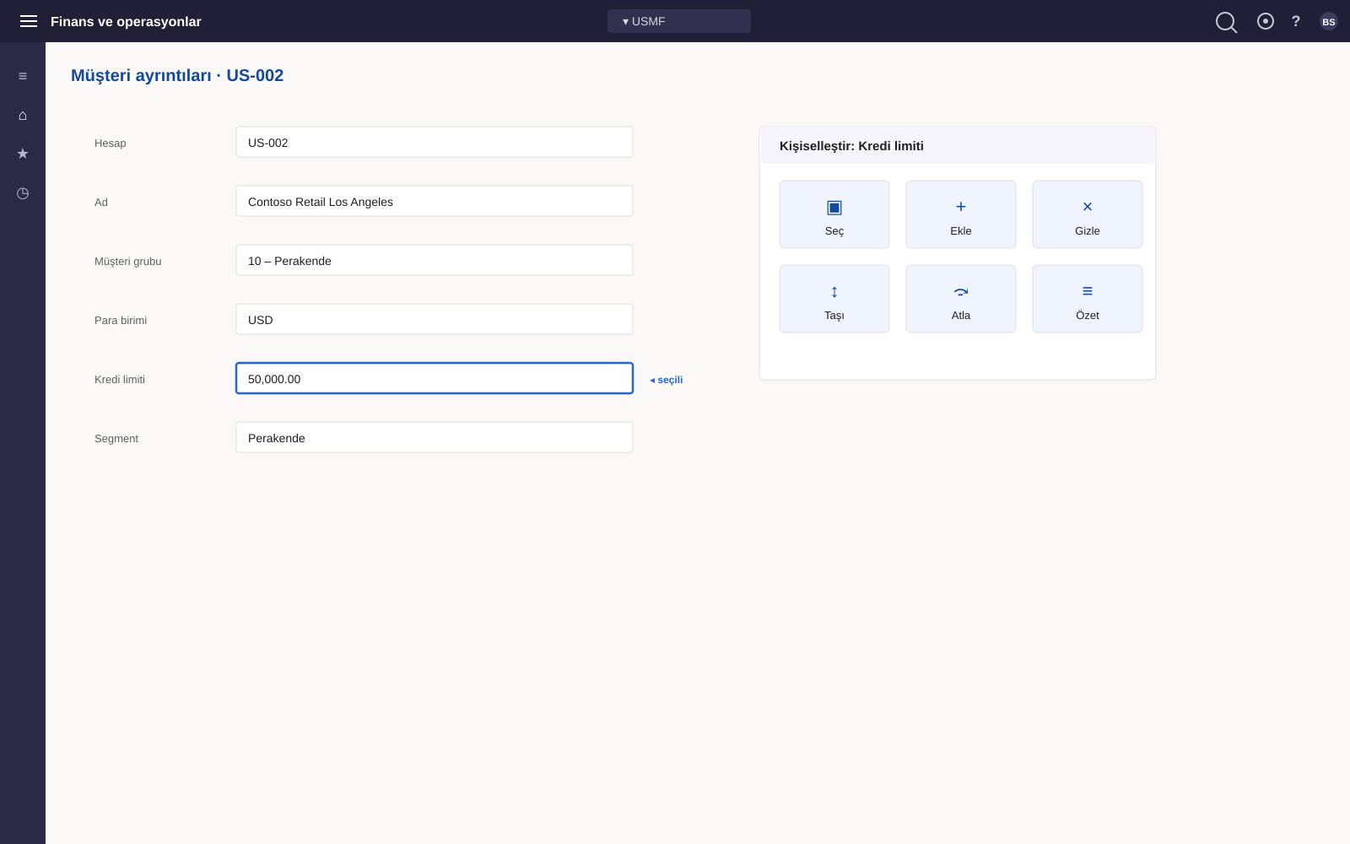
CANLI IZLEYIN
Kişiselleştirme araç çubuğu
Deneyin
Bir alana sağ tıklayın → Kişiselleştir
Hiç kullanılmayan bir sütunu gizleyin
Her zaman gereken bir alanı ekleyin
Fikrinizi değiştirirseniz sıfırlayın
Temsili D365 F&O ekranı · Kaynak: Microsoft Learn — User interface elements
Dynamics 365 Finance & Operations · Arayüz temelleri
Görünümler ve kişiselleştirme
63
Notes:
Bir sütunu gizlemeyi ve bir alan eklemeyi, ardından sıfırlamayı gösterin.

Slide 64
YENIDEN KULLANIN VE DAĞITIN
Kişiselleştirmeleri yönetme, dışarı aktarma ve paylaşma
Yönet
Sil / sıfırla
1
2
Bir sayfaya ilişkin tüm kişiselleştirmelerinizi tek bir yerde görün.
Bir sayfayı istediğiniz an özgün düzenine sıfırlayın.
Dışarı ve içeri aktarma
Yönetici uygulaması
3
4
Kişiselleştirmenizi kaydedin ve başka yerde yeniden kullanın.
Yöneticiler bir düzeni bütün bir rol için dağıtabilir.
Dynamics 365 Finance & Operations · Arayüz temelleri
Görünümler ve kişiselleştirme
64
Notes:
Danışmanlar/yöneticiler için düzenleri ekipler genelinde standartlaştırmakta yararlıdır.

Slide 65
GENEL AYARLAR
Kullanıcı seçenekleri — tercihlerinizi belirleyin
Ayarlar (dişli) menüsünü açın → Kullanıcı seçenekleri.
Renk temanızı, dilinizi ve saat diliminizi ayarlayın.
Varsayılan şirketinizi (tüzel kişilik) ve başlangıç sayfanızı seçin.
Kutucuk/kılavuz boyutunu ve bildirim tercihlerini ayarlayın.
Bu değişiklikler yalnızca hesabınızı etkiler.
Tema
Mavi
Dil
tr-TR
Saat dilimi
(GMT+3) İstanbul
Varsayılan şirket
USMF
Başlangıç sayfası
Varsayılan pano
Dynamics 365 Finance & Operations · Arayüz temelleri
Görünümler ve kişiselleştirme
65
Notes:
Saat dilimini ve varsayılan şirketi erken ayarlayın — kullanıcıların her yerde gördüğü verileri etkiler.

Slide 66
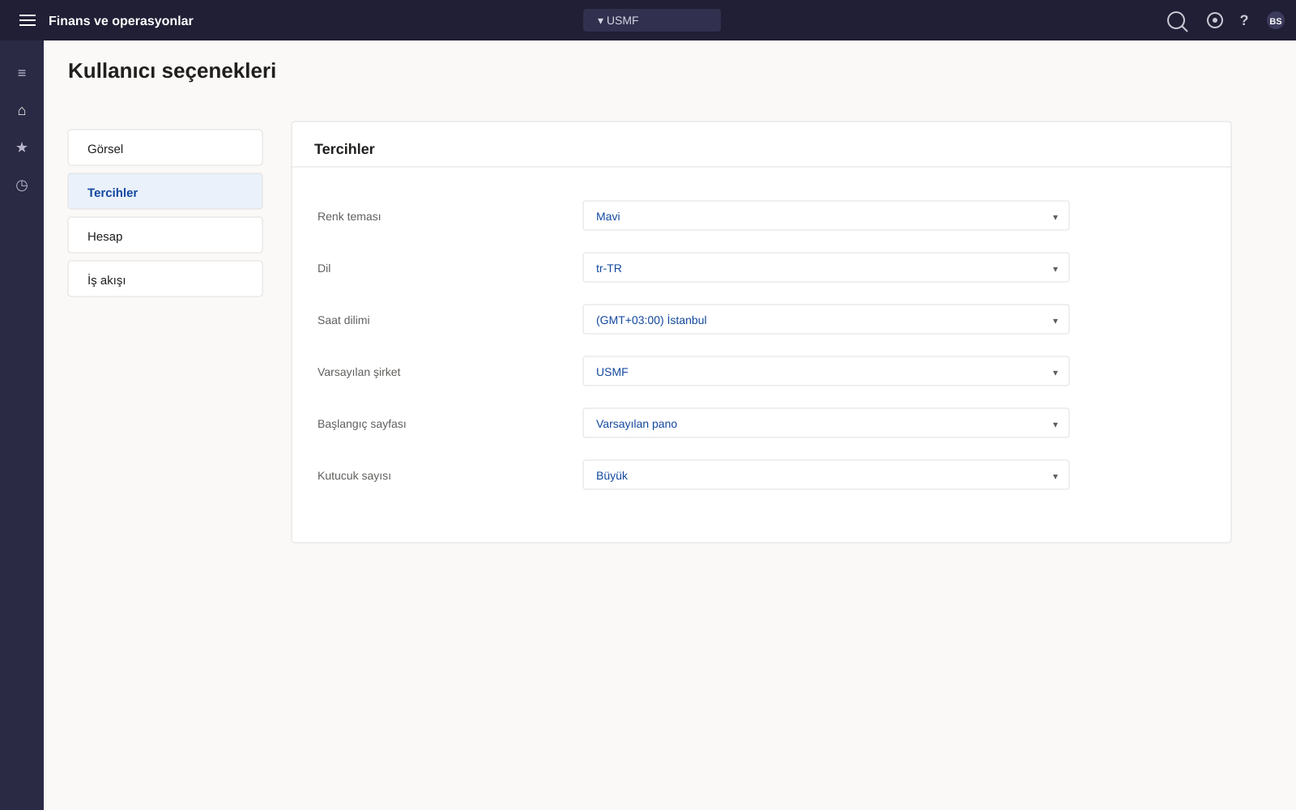
CANLI IZLEYIN
Kullanıcı seçenekleri sayfası
Keşfedilecek sekmeler
Görsel — Tema ve boyut
Tercihler — Dil, saat dilimi
Hesap — Şirket ve başlangıç sayfası
İş akışı — Delegasyon
Temsili D365 F&O ekranı · Kaynak: Microsoft Learn — Navigation concepts
Dynamics 365 Finance & Operations · Arayüz temelleri
Görünümler ve kişiselleştirme
66
Notes:
Kullanıcı seçenekleri sekmelerini gösterin; onaylayanlar için delegasyonu vurgulayın.

Slide 67
BÖLÜM 8
8
Güvenlik ve erişim
Rol tabanlı güvenlik, neyi görüp yapabileceğinizi belirler
Dynamics 365 Finance & Operations · Arayüz temelleri
Güvenlik ve erişim
67

Slide 68
ERIŞIM MODELI
Ekranınız neden böyle görünüyor
F&O rol tabanlı güvenlik kullanır — erişim, tek tek kişilere değil rollere verilir.
İşinize uygun bir veya daha fazla güvenlik rolüne atanırsınız.
Rolünüz hangi modülleri, sayfaları, eylemleri ve verileri görebileceğinizi belirler.
Rol yoksa erişim de yoktur — bir roller atanana kadar yepyeni bir kullanıcı hiçbir şey görmez.
Kullanıcı
→
Güvenlik rolü
→
Erişim
Erişim her zaman bir rol üzerinden gerçekleşir
Dynamics 365 Finance & Operations · Arayüz temelleri
Güvenlik ve erişim
68
Notes:
Güvenliği arayüze bağlar: İki kullanıcı, rolleri nedeniyle farklı başlangıç sayfaları, modüller ve düğmeler görür. Temel: Microsoft Learn, rol tabanlı güvenlik.

Slide 69
NASIL KURULUR
Güvenlik hiyerarşisi
Erişim dört katmanda kurulur — size roller atanır; gerisini yöneticiler tanımlar.
Rol
Bir görev alanı — ör. Borç hesapları görevlisi
▾
Görev
İlgili etkinliklerden oluşan bir grup — ör. Satıcı faturalarını yönetme
▾
Ayrıcalık
Bir etkinlik için erişim — ör. Faturaları onaylama
▾
İzin
Tek bir giriş noktasına veya nesneye erişim
Kaynak: Microsoft Learn — Role-based security
Dynamics 365 Finance & Operations · Arayüz temelleri
Güvenlik ve erişim
69
Notes:
Roller görevleri, görevler ayrıcalıkları, ayrıcalıklar tek tek nesnelere yönelik izinleri içerir. Yöneticiler görevi (görev alanını) verir, ham program öğelerini değil.

Slide 70
ERIŞIMIN KAPSAMI
Rolünüzün denetlediği şeyler
▦
Modüller ve sayfalar
▶
Eylemler
Sizin için hangi işlev alanlarının ve ekranların görüneceği.
Hangi düğmeleri kullanabileceğiniz — oluşturma, deftere nakletme, onaylama, silme.
▤
Veriler
≡
Alanlar
Hangi şirketleri ve kayıtları görebileceğiniz.
Hassas alanlar gösterilebilir, gizlenebilir veya salt okunur olabilir.
Dynamics 365 Finance & Operations · Arayüz temelleri
Güvenlik ve erişim
70
Notes:
Aynı sayfa iki kullanıcı için farklı görünebilir; çünkü rolleri farklı eylemleri, verileri ve alanları açar.

Slide 71
YÖNETIŞIM KORKULUKLARI
Görev ayrımı ve en az ayrıcalık ilkesi
Görev ayrımı
En az ayrıcalık ilkesi
Tek bir kişinin riskli bir sürecin tamamını denetlemesini önler
Örnek: bir satıcı oluşturmak VE ona ödeme yapmak
Kurallar çelişen görevleri işaretler
Dolandırıcılığa ve hatalara karşı korur
Kişilere yalnızca ihtiyaç duydukları erişimi verin
„Her ihtimale karşı“ fazladan hiçbir şey yok
Daha küçük saldırı yüzeyi, daha kolay denetimler
Güvenlik ekibince düzenli olarak gözden geçirilir
Bunlar yöneticileriniz tarafından kurulur ve izlenir — anlamak iyidir, ancak son kullanıcıların yapılandıracağı bir şey değildir.
Dynamics 365 Finance & Operations · Arayüz temelleri
Güvenlik ve erişim
71
Notes:
Yöneticiler sorumlu olsa da izleyicinin bilmesi gereken bir yönetişim olarak sunun.

Slide 72
SAYFANIN ÖTESINDE
Veri güvenliği ve gizlilik
▤
Şirket kapsamı
Genellikle yalnızca size atanan şirketlerin verilerini görürsünüz.
▦
Satır düzeyinde güvenlik
İlkeler, bir sayfada hangi kayıtları göreceğinizi kısıtlayabilir (Extensible Data Security).
◧
Alan düzeyinde denetim
Hassas alanlar kısıtlanabilir, maskelenebilir veya salt okunur yapılabilir.
◐
Kişisel veriler ve gizlilik
F&O, uyumluluk için kişisel verilerin sorumlu biçimde ele alınmasını destekler (ör. GDPR).
Dynamics 365 Finance & Operations · Arayüz temelleri
Güvenlik ve erişim
72
Notes:
Güvenlik yalnızca sayfaları ilgilendirmez — hangi satırları ve alanları göreceğinizi ve kişisel verilerin nasıl korunacağını da düzenler.

Slide 73
GÜNLÜK HAYATTA
Oturum açma ve güvende kalma
Microsoft Entra ID üzerinden kuruluş hesabınızla oturum açın.
Çok faktörlü kimlik doğrulama (MFA) gerekebilir — kimlik doğrulama uygulamanızı hazır bulundurun.
Hesabınızı asla paylaşmayın — etkinlikler size atfedilir ve denetlenebilir.
Şirketleri, oturumu kapatarak değil, tüzel kişilik seçiciyle değiştirin.
İhtiyacınız olan bir sayfayı göremiyor musunuz?
Neredeyse her zaman eksik bir roldür — bir hata değil.
Erişim için yöneticinizden isteyin.
İşi hızlandırmak için tam sayfa adını not edin.
Dynamics 365 Finance & Operations · Arayüz temelleri
Güvenlik ve erişim
73
Notes:
Pratik not: „X'i bulamıyorum/açamıyorum“ sorununun çözümü genellikle yöneticiye bir rol talebidir.

Slide 74

DAHA FAZLA BILGI
Güvenlik — daha derine inin (FastTrack)
Deneyin — nasıl yapılır
1
Son kullanıcılar: Yukarıdaki kavramlar günlük işinizi kapsar
2
Erişiminiz olmayan bir sayfayı açın ve iletiyi okuyun
3
Yöneticiler: Görev ayrımı kurallarını inceleyin
4
Yöneticiler: rol ve konum tabanlı güvenliği keşfedin
Resmi Microsoft videosu — bu slaytta oynatılır
Kaynak: Microsoft Learn — Role-based security
Dynamics 365 Finance & Operations · Arayüz temelleri
Güvenlik ve erişim
74
Notes:
İleri düzey: güvenlik yönetişimi üzerine resmi bir Microsoft FastTrack derinlemesine oturumu (hedef kitle yöneticiler/mimarlar). Slaytta oynatılır.

Slide 75
BÖLÜM 9
9
Veri yönetimi
Verilerin nasıl girip çıktığı — Varlıklar, içeri ve dışarı aktarma
Dynamics 365 Finance & Operations · Arayüz temelleri
Veri yönetimi
75

Slide 76
TEMELLER
Verileriniz nasıl düzenlenir
Veriler şirketlerde (tüzel kişilikler) bulunur — seçili bir şirkette çalışırsınız.
Ana veriler: yeniden kullandığınız kişiler ve şeyler — müşteriler, satıcılar, ürünler.
İşlem verileri: olaylar — siparişler, faturalar, ödemeler, yevmiye kayıtları.
Başvuru ve kurulum verileri: her şeyi çalıştıran kodlar ve parametreler.
Ana veriler
Müşteriler · Satıcılar · Ürünler
İşlem verileri
Siparişler · Faturalar · Ödemeler
Başvuru / kurulum
Gruplar · Parametreler · Kodlar
Dynamics 365 Finance & Operations · Arayüz temelleri
Veri yönetimi
76
Notes:
Verilerin nasıl hareket ettiğini göstermeden önce kullanıcılara veri türlerine ilişkin basit bir zihinsel model kazandırın.

Slide 77
MERKEZ ÜSSÜ
Veri yönetimi çalışma alanı
Verileri içeri aktarmak, dışarı aktarmak ve kopyalamak için tek bir yer — Veri yönetimi çalışma alanı.
Nasıl bulunur: Çalışma alanları > Veri yönetimi (veya Sistem yönetimi > Çalışma alanları).
İçeri aktar ve Dışarı aktar kutucukları bir veri projesi başlatır.
İlk kez kullanan yöneticiler, veri varlıklarının tam listesini yüklemek için Yenile'ye tıklar.
İçeri aktarma
Dışarı aktarma
Şablonlar
Veri varlıkları
Sipariş geçmişi
Çerçeve parametreleri
Kaynak: Microsoft Learn — Data management overview
Dynamics 365 Finance & Operations · Arayüz temelleri
Veri yönetimi
77
Notes:
Çalışma alanını mümkünse canlı gösterin; İçeri/Dışarı aktar kutucuklarına ve yöneticiler için yenileme adımına dikkat çekin.

Slide 78
YAPI TAŞLARI
Veri varlıkları — verilere kullanıcı dostu bir bakış
Bir veri varlığı, bir veya daha fazla tablo üzerinde basitleştirilmiş, iş dostu bir görünümdür.
Örnekler: Müşteriler, Satıcılar, Yayımlanan ürünler — her biri tek bir varlıktır.
Bir varlık, gerçekte birçok tabloya dağılmış verileri bir araya getirebilir.
F&O 1.700'den fazla standart varlık sunar; geliştiriciler kendilerininkini ekleyebilir.
Müşteri varlığı
denormalize bir görünüm
▲
▲
▲
Müşteri tablosu
Adres tablosu
Kişi tablosu
Kaynak: Microsoft Learn — Data entities overview
Dynamics 365 Finance & Operations · Arayüz temelleri
Veri yönetimi
78
Notes:
Benzetme: Bir varlık, fiziksel olarak birçok tabloda duran verilere açılan iş dostu bir penceredir.

Slide 79
ADIM ADIM
Verileri içeri aktarma
1
Veri yönetimi > İçeri aktar'ı açın ve bir projeye ad verin
2
İhtiyacınız olan varlığı ekleyin (ör. Müşteriler) ve dosya biçimini seçin
Kaynak dosya
3
Dosyanızı yükleyin — F&O sütunları otomatik eşler; eşlemeyi denetleyin
▼
Hazırlama tablosu
4
Veriler bir hazırlama tablosuna yüklenir ve orada doğrulanır
▼
Hedef tablolar
5
Doğrulanmış verileri hedefe aktarmak için içeri aktarmayı çalıştırın
6
Yürütme özetini denetleyin; hazırlama hatalarını giderin ve yeniden çalıştırın
Dynamics 365 Finance & Operations · Arayüz temelleri
Veri yönetimi
79
Notes:
Hazırlama güvenli bir tampondur: üretim hedef tablolarına dokunmadan önce orada doğrulayıp düzeltin.

Slide 80
ADIM ADIM
Verileri dışarı aktarma
1
Veri yönetimi > Dışarı aktar'ı açın ve bir projeye ad verin
2
Bir veya daha fazla varlık ekleyin ve bir biçim seçin (Excel, CSV, XML)
Şunlar için idealdir …
3
İsteğe bağlı olarak, yalnızca gerekeni dışarı aktarmak için filtre ekleyin
Raporlama ve analiz
Büyük bir değişiklikten önce yedekler
Yeniden kullanılabilir şablonlar oluşturma
4
Dışarı aktarmayı çalıştırın
5
Dosyayı indirin — veya birden çok varlık için bir veri paketi
Dynamics 365 Finance & Operations · Arayüz temelleri
Veri yönetimi
80
Notes:
Dışarı aktarma; verileri raporlar için çekmenin veya bir şablonu doldurmanın güvenli yoludur.

Slide 81
GÜNDELIK DEĞIŞIKLIKLER
Excel'de verilerle çalışma
Excel eklentisi ve Excel'de aç, aynı veri varlıklarını kullanır.
Excel'de bir kılavuz açın, değerleri düzenleyin ve değişiklikleri F&O'ya geri yayımlayın.
Tam bir içeri aktarma projesi olmadan hızlı toplu değişiklikler için idealdir.
Yayımladıktan sonra sonuçları her zaman F&O'da örnekleyerek denetleyin.
Excel · Müşteriler
Hesap Ad Grup
US-001 Contoso 10
US-002 Fabrikam 20
US-003 Adventure 10
US-004 Northwind 30
Excel'de düzenleyin, sonra geri yayımlayın
Dynamics 365 Finance & Operations · Arayüz temelleri
Veri yönetimi
81
Notes:
Bunu üretkenlik bölümündeki Office tümleştirmesi slaytıyla bağlantılandırın.

Slide 82
ÖLÇEKLENDIRME
Şablonlar, paketler ve tümleştirmeler
Şablonlar
Veri paketleri
1
2
Birlikte yüklenmesi gereken ilgili varlıkları doğru sırada bir araya getirir.
Verileri veya yapılandırmayı ortamlar arasında taşımak için bir ZIP + bildirim.
Yinelenen tümleştirmeler
Gelişmiş işlem hatları
3
4
Otomatik dosya veya kuyruk tabanlı içeri/dışarı aktarmaları zamanlayın.
Dual-write ve Data Lake / Synapse — genellikle BT tarafından kurulur.
Dynamics 365 Finance & Operations · Arayüz temelleri
Veri yönetimi
82
Notes:
Gelişmiş tümleştirmeleri üst düzeyde tutun; izleyicinin bunların var olduğunu ve sorumluluğun BT'de olduğunu bilmesi yeterlidir.

Slide 83
GÜVENLI ILERLEYIN
Veri kalitesi ve güvenliği ipuçları
Başlıkları alanlara eşleyin
Hazırlamayı kullanın
Sütun adları, varlığın alanlarıyla eşleşmelidir.
Üretim verilerine dokunmadan önce hataları yakalayın ve giderin.
Büyük dosyaları toplu işleyin
Kaynağı yedekleyin
Büyük yüklemeleri (ör. 10.000 satır) hız ve yalıtım için bölün.
İçeri aktarmadan önce dosyanızın bir kopyasını kaydedin.
Yinelenenlere dikkat edin
Sonra doğrulayın
Yinelenenleri önlemek için eşlemeyi dikkatle denetleyin.
Her yüklemeden sonra sonuçları F&O'da örnekleyerek denetleyin.
Dynamics 365 Finance & Operations · Arayüz temelleri
Veri yönetimi
83
Notes:
Temel: uygulamada denenmiş öneriler: hazırlama, toplu işleme, yedekleme ve doğrulama, içeri aktarma sorunlarının çoğunu önler.

Slide 84
DAHA FAZLA BILGI
Veri yönetimi — daha derine inin
Deneyin — nasıl yapılır
1
Veri yönetimi çalışma alanını açın
2
Küçük bir varlığı (ör. Müşteri grupları) Excel'e aktarın
3
Alan eşlemesini denetleyin
4
Onu geri içeri aktarın ve yürütme özetini denetleyin
Resmi Microsoft videosu — bu slaytta oynatılır
Kaynak: Microsoft Learn — Data management overview
Dynamics 365 Finance & Operations · Arayüz temelleri
Veri yönetimi
84
Notes:
Güvenli bir gidiş-dönüş alıştırması: küçük bir varlığı dışarı aktarın, sonra yeniden içeri aktarın ve yürütme özetini okuyun.

Slide 85
BÖLÜM 10
10
Analiz ve katıştırılmış BI
Çalışma alanlarınıza tümleştirilmiş etkileşimli Power BI raporları
Dynamics 365 Finance & Operations · Arayüz temelleri
Analiz ve katıştırılmış BI
85

Slide 86
BAĞLAM IÇINDE IÇGÖRÜLER
Çalışma alanlarında Power BI
Analitik çalışma alanları, kuşbakışı bir görünüm için etkileşimli Power BI raporlarını katıştırır.
Filtrelemek ve keşfetmek için bir görsele tıklayın veya dokunun — neden ve sonuç anında görünür.
Bunları bir çalışma alanının Analiz sekmesinde bulursunuz (panorama sekmelerinden biri).
Operasyonel çalışma alanlarını, neredeyse gerçek zamanlı analitik içgörülerle tamamlarlar.
Genel bakış
Analiz
Etkileşimli Power BI görselleri
Kaynak: Microsoft Learn — Analytical workspaces
Dynamics 365 Finance & Operations · Arayüz temelleri
Analiz ve katıştırılmış BI
86
Notes:
Analitik çalışma alanları etkileşimli Power BI'yi katıştırır; kullanıcılar görselleri Analiz sekmesinde bağlam içinde keşfeder.

Slide 87
İLERI DÜZEY KULLANICI
Katıştırılmış bir raporu düzenleme
1
Çalışma alanını açın ve Analiz sekmesini seçin
Bilmekte fayda var
2
Eylem bölmesi > Seçenekler sekmesi > Power BI > Analizi düzenle
Sistem raporu düzenleyicisi rolünü gerektirir
Değişiklikler ortamdaki TÜM kullanıcılar için geçerlidir
Yalnızca tuvali değiştirirsiniz — veri kümesini değil
Uyarlamalar yükseltmeler boyunca korunur
3
Power BI web tasarımcısı düzenleme modunda açılır
4
Görsel ekleyin veya kaldırın, türleri değiştirin, tuvali biçimlendirin
5
Yayımlamak için Kaydet'i — ya da sıfırlamak için Analizi geri yükle'yi seçin
Kaynak: Microsoft Learn — Customize embedded reports
Dynamics 365 Finance & Operations · Arayüz temelleri
Analiz ve katıştırılmış BI
87
Notes:
Adımlar Customize embedded reports temel alınarak: Seçenekler > Power BI > Analizi düzenle -> Web tasarımcısı -> Kaydet.

Slide 88
DEMO VE VIDEO
Katıştırılmış raporları düzenleme — izleyin
Deneyin — nasıl yapılır
1
Analitik bir çalışma alanının Analiz sekmesini açın
2
Seçenekler sekmesinde Analizi düzenle'yi seçin
3
Tuvalde bir görsel ekleyin veya yeniden biçimlendirin
4
Değişikliğinizi yayımlamak için Kaydet
Resmi Microsoft videosu — bu slaytta oynatılır
Kaynak: Microsoft Learn — Customize embedded reports
Dynamics 365 Finance & Operations · Arayüz temelleri
Analiz ve katıştırılmış BI
88
Notes:
Resmi Microsoft yönerge videosu bu slaytta oynatılır.

Slide 89
BÖLÜM 11
11
Uyarılar
Sizin için önemli olan veriler değiştiğinde otomatik olarak bilgilendirilin
Dynamics 365 Finance & Operations · Arayüz temelleri
Uyarılar
89

Slide 90
BILGI SAHIBI KALIN
Uyarılar nedir?
Uyarılar, sistemde belirli olaylar gerçekleştiğinde sizi bilgilendirir.
Örneğin şunları izleyin: bir sipariş oluşturulur veya silinir, bir fiyat değişir, bir teslimat gecikir, bir son tarih gelir.
Kendi uyarı kurallarınızı oluşturursunuz — geliştiriciye gerek yok.
Bildirimler İşlem merkezine (zil) düşer ve size e-posta ile de ulaşabilir.
Oluşturma / Silme
bir kayıt eklenir veya kaldırılır
Güncelleme
bir alanın değeri değişir
Son tarih
bir tarih gelir veya geçer
Kaynak: Microsoft Learn — Alerts overview
Dynamics 365 Finance & Operations · Arayüz temelleri
Uyarılar
90
Notes:
Üç olay türü (Oluşturma/Silme, Güncelleme, Son tarih) uyarıların özüdür.

Slide 91
ADIM ADIM
Bir uyarı kuralı oluşturma
1
İzlemek istediğiniz sayfayı veya kaydı açın
Dört bilgi sekmesi
2
Eylem bölmesi > Seçenekler sekmesi > Paylaş > Özel uyarı oluştur
Şu durumda uyar
tetikleyici
3
Uyarı koşulu: alan + olay seçin (tetikleyici)
Şunun için uyar
hangi kayıtlar
4
Uyarı kapsamı: bu kayıt veya tüm kayıtlar
Şu tarihe kadar uyar
Sona erme
5
Uyarı süresi: bir sona erme tarihi belirleyin
6
Uyarı içeriği: konu, ileti, açılır pencere / e-posta, alıcılar
Şununla uyar
İleti ve kim
Kaynak: Microsoft Learn — Create alert rules
Dynamics 365 Finance & Operations · Arayüz temelleri
Uyarılar
91
Notes:
Temel: Alerts overview / Create alert rules: Seçenekler > Paylaş > Özel uyarı oluştur; dört bilgi sekmesi.

Slide 92
ÇALIŞIR DURUMDA TUTUN
Uyarıları yönetme ve neyin çalıştırdığı
Uyarılarımı yönet
İşlem merkezi
1
2
Seçenekler > Paylaş > Uyarı kurallarını yönet — kuralları düzenleyin, devre dışı bırakın veya silin.
Uyarılar, doğrudan kayda bir bağlantıyla zilin altında görünür.
Toplu işlerin çalışması gerekir
E-posta kurulumu
3
4
Yöneticiler değişiklik tabanlı ve son tarih uyarılarını zamanlar (Sistem yönetimi > Dönemsel görevler > Uyarılar).
Uyarıların size e-posta ile gönderilmesi için E-posta / SMTP yapılandırılmış olmalıdır.
Kaynak: Microsoft Learn — Alerts overview
Dynamics 365 Finance & Operations · Arayüz temelleri
Uyarılar
92
Notes:
Son kullanıcıların unuttuğu iki şey: Toplu işlerin çalışması gerekir ve e-posta bir SMTP kurulumu gerektirir — her ikisine de değinin.

Slide 93
DEMO VE VIDEO
Uyarılar — izleyin
Deneyin — nasıl yapılır
1
Bir liste sayfası açın ve önemli olana göre filtreleyin
2
Seçenekler sekmesi > Paylaş > Özel uyarı oluştur
3
Alanı, olayı ve alıcıları seçin
4
İşlem merkezindeki bildirime dikkat edin
Resmi Microsoft videosu — bu slaytta oynatılır
Kaynak: Microsoft Learn — Alerts overview
Dynamics 365 Finance & Operations · Arayüz temelleri
Uyarılar
93
Notes:
Uyarılara ilişkin resmi Microsoft videosu bu slaytta oynatılır.

Slide 94
BÖLÜM 12
12
Üretkenlik, ipuçları ve kaynaklar
Klavye kısayolları, Excel ve nereden öğrenmeye devam edeceğiniz
Dynamics 365 Finance & Operations · Arayüz temelleri
Üretkenlik, ipuçları ve kaynaklar
94

Slide 95
DAHA HIZLI ÇALIŞIN
Klavye kısayolları (ABD düzeni)
Ctrl + S
Kaydet
F5
Yenile
Alt + N
Yeni kayıt
Esc
Kapat / geri
Ctrl + G
Geçerli sütunu filtrele
Alt + ↓
Arama listesini aç
Alt + F1
Çalışma alanını büyüt
Ctrl+Shift+F1
Gezinti bölmesini aç/kapat
Ctrl+Home / End
İlk / son satır
Bir sayfanın klavye kısayollarını keşfedin: Bir denetime sağ tıklayın → Klavye kısayollarını göster. Tam liste: Microsoft Learn — Keyboard shortcuts
Dynamics 365 Finance & Operations · Arayüz temelleri
Üretkenlik, ipuçları ve kaynaklar
95
Notes:
Klavye kısayolları klavye düzenine göre değişir; ürün içindeki „Klavye kısayollarını göster“ bunları keşfetmenin güvenilir yoludur. Bazıları tuş dizileridir (basın, bırakın, yeniden basın).

Slide 96
BIRLIKTE DAHA IYI
Office ve belge araçları
X
Excel'de aç
↧
Excel'e aktar
Bir kılavuzu Excel'e gönderin, düzenleyin ve değişiklikleri geri yayımlayın.
Geçerli listeyi raporlar için tek tıkla dışarı aktarma.
📎
Ekler
🖨
Yazdırma ve raporlar
Kayıtlara not, dosya ve bağlantı ekleyin (ataç).
Raporları çalıştırın ve belgeleri eylem bölmesinden yazdırın.
Dynamics 365 Finance & Operations · Arayüz temelleri
Üretkenlik, ipuçları ve kaynaklar
96
Notes:
Excel'de aç, finans kullanıcıları arasında toplu değişiklikler ve mutabakatlar için popülerdir.

Slide 97
HER ZAMAN ELINIZIN ALTINDA
Yeni kullanıcılar için en iyi 10 ipucu
1
Ekran yapısını bir kez öğrenin
2
Menülerde aramak yerine Arama'yı kullanın
3
Günlük sayfaları sık kullanılan olarak işaretleyin
4
Güne bir çalışma alanında başlayın
5
Hızlı filtreyi iyi öğrenin
6
Aralık .. ve joker * kullanımını öğrenin
7
Yararlı filtreleri görünüm olarak kaydedin
8
Anlamlı bir standart görünüm ayarlayın
9
Gereksizleri kişiselleştirmeyle gizleyin
10
Sağ tıklama → Klavye kısayollarını göster
Dynamics 365 Finance & Operations · Arayüz temelleri
Üretkenlik, ipuçları ve kaynaklar
97
Notes:
Özet slaydı — bu on alışkanlık, günlük üretkenliğin %90'ını kapsar.

Slide 98
UYGULAMA
Bugün için uygulamalı alıştırmalar
Alıştırma 1 · Gezinme
Alıştırma 2 · Arama
3 modül açın, 5 sık kullanılan işaretleyin, Son kullanılanlar ile geri dönün.
Yalnızca ada göre 5 sayfa ve 2 eylem bulun.
Alıştırma 3 · Çalışma alanları
Alıştırma 4 · Filtreleme
Bir rol çalışma alanı açın ve bir bağlantı aracılığıyla bir görev başlatın.
Bir listeyi operatörlerle iki sütuna göre filtreleyin.
Alıştırma 5 · Görünümler
Alıştırma 6 · Kişiselleştirme
İki görünüm kaydedin ve birini standart olarak ayarlayın.
Bir sütunu gizleyin, bir alan ekleyin, sonra sıfırlayın.
Dynamics 365 Finance & Operations · Arayüz temelleri
Üretkenlik, ipuçları ve kaynaklar
98
Notes:
Bunları bir eğitim/sanal alan (sandbox) ortamında yapın. Alıştırma başına ~10–15 dakika ayırın.

Slide 99
ÖĞRENMEYE DEVAM EDIN
Resmi Microsoft kaynakları
🔗
Navigate F&O apps — Eğitim modülü (52 dk.)
🔗
Get started with F&O apps — Öğrenme yolu
🔗
Microsoft tarafından oluşturulan yönerge videoları (F&O)
🔗
Microsoft Dynamics 365 — YouTube kanalı
🔗
User interface elements — Belgeler
🔗
Navigation concepts — Belgeler
🔗
Saved views — Belgeler
🔗
Keyboard shortcuts — Belgeler
Dynamics 365 Finance & Operations · Arayüz temelleri
Üretkenlik, ipuçları ve kaynaklar
99
Notes:
Tüm bağlantılar resmi Microsoft Learn / Microsoft Dynamics 365 kaynaklarıdır. Bağlantıların tıklanabilir olması için sunumu paylaşın.

Slide 100
EKRAN GÖRÜNTÜLERINIZ IÇIN
Özgün ekranları nereden alırsınız
Bu sunumdaki her ekran yer tutucusu, gerçek arayüzü gösteren resmi bir Microsoft sayfasına bağlanır. Kendi ortamınızdan ekran görüntüleri alın veya şu Microsoft Learn kaynaklarını kullanın:
Giriş, Gezinti bölmesi, Arama, Çalışma alanları, Kullanıcı seçenekleri
Kaynağı aç ↗
Arayüz öğeleri ve Kişiselleştirme araç çubuğu
Kaynağı aç ↗
Liste sayfaları ve ayrıntı formları
Kaynağı aç ↗
Kılavuz özellikleri
Kaynağı aç ↗
Filtreleme
Kaynağı aç ↗
Kaydedilmiş görünümler
Kaynağı aç ↗
İpucu: En temiz, en doğru ekran görüntüleri kendi D365 ortamınızdan gelir.
Dynamics 365 Finance & Operations · Arayüz temelleri
Üretkenlik, ipuçları ve kaynaklar
100
Notes:
Bu ek, her yer tutucuya özgün ekran görüntüleri eklemeyi çok kolaylaştırır.

Slide 101
KAYNAKLAR VE BAŞVURULAR
Kullanılan tüm bağlantılar — Belgeler ve eğitim
↗
User interface elements
↗
Navigation concepts
↗
Filtering options
↗
Grid capabilities
↗
Saved views
↗
Simple list & details form pattern
↗
Form styles and patterns
↗
Build operational workspaces
↗
Keyboard shortcuts
↗
Role-based security
↗
Data management overview
↗
Data entities overview
↗
Customize embedded reports (analytics)
↗
Analytical workspaces (Power BI)
↗
Alerts overview
↗
Create alert rules
↗
Navigate F&O apps — training module
↗
Get started with F&O apps — learning path
↗
Finance & Operations how-to videos catalog
Tüm kaynaklar resmi Microsoft Learn belgeleri ve eğitimidir — sonraki slaytta devam eder (Videolar).
Dynamics 365 Finance & Operations · Arayüz temelleri
Üretkenlik, ipuçları ve kaynaklar
101
Notes:
Bu sunumu oluşturmak için kullanılan belgelerin tam listesi.

Slide 102
KAYNAKLAR VE BAŞVURULAR
Resmi Microsoft videoları ve kanalları
▶
Use data entities and data packages
bu sunumda
▶
How to edit an embedded report in an analytical workspace
bu sunumda
▶
How to use alerts to monitor filtered data
bu sunumda
▶
User Security Governance Overview — FastTrack TechTalk
bu sunumda
↗
Alert rule options
↗
Microsoft Dynamics 365 — resmi YouTube kanalı
↗
FastTrack TechTalks — tam çalma listesi
Vurgulanan dört video katıştırılmıştır ve kendi slaytlarında oynatılır; hepsi resmi Microsoft içerikleridir.
Dynamics 365 Finance & Operations · Arayüz temelleri
Üretkenlik, ipuçları ve kaynaklar
102
Notes:
Video kaynakları. Dördü satır içinde oynatılır; kalanlar bağlantılıdır. Hepsi resmi olarak Microsoft'tan.

Slide 103
TEŞEKKÜRLER
Artık
Dynamics 365 Finance & Operations içinde gezinebilirsiniz
Sorular ve tartışma
Özet
Uygulama
Daha fazla bilgi
12 konu, tek bir arayüz
Alıştırmaları ve klavye kısayollarını kullanın
Resmi Microsoft bağlantıları içerir
Dynamics 365 Finance & Operations · Arayüz temelleri
Kapanış
103
Notes:
Sorular ve yanıtlarla kapatın. Katılımcılara sunumun tıklanabilir resmi Microsoft bağlantıları ve kendi ortamlarından doldurabilecekleri ekran yer tutucuları içerdiğini hatırlatın.

